Slide 1

GESTION
HOTELIEREEION HOTOLIERE N H GESTION HOTOLIERE OTOLIERE
AMY DIENG
YOUSSOU CISSE
PAPE BIRAHIM FALL
ABDOU A. MBENGUE

Slide 2
OBJECTIFS DU PROJET
Ce projet est une Re-Ingenierie application de gestion hôtelière .En effet dix ans de cela, un étudiant en informatique à développer une application qui a pour but la gestion d’un hôtel. Afin de développer l’application, le jeune coder a utilisé le langage pascal. Notre travail consiste à améliorer cette application en utilisant de nouvelles technologies et à ajouter de nouvelles fonctionnalités . Nous aurons à développer :-> Une application desktop utilisant le langage Python combiné à la bibliothèque GTK, appelant les services de l’API -> Une API REST de gestion de l’hôtel permettant de réaliser les fonctionnalités conçues et les présenter de façon sécurisée aux applications grâce au langage Goet dans le format JSON-> Une base de donnée mysql répartie sur 3 nœuds en utilisant ProxySQL

Slide 3

INSTALLATION FLUTTER

Slide 4
Installation d ’android studio
C’est l'IDE que j’avais envisagé d’utiliser durant notre projet. Bien évidemment, rien ne vous interdit d'utiliser un autre éditeur, mais l'installation de ce dernier est obligatoire pour pouvoir lancer Flutter
Allez donc sur votre navigateur et tapez Android Studio. Vous arriverez sur developper Android com

Slide 5
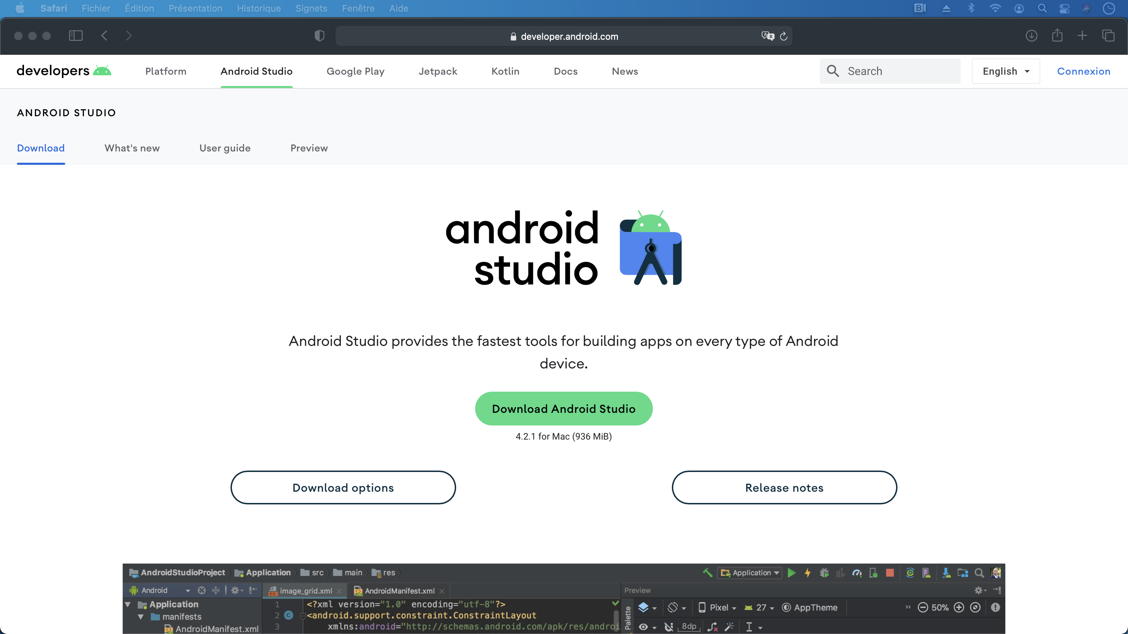

Slide 6
Installation d’Android Studio
cliquez sur download et installez le
Suivez pas à pas les étapes d'installation. C'est tout simple, il suffit de suivre les étapes de l'installateur.
Une fois Android Studio installé, lancez le.
Comparé à l'image ci-dessous, l'option Create New Flutter Project ne devrait pas y figurer.
Comme Flutter n'est pas configuré, nous devrons installer les extensions flutter et Dart.
Lancez donc Android Studio et allez dans préférences comme indiqué sur l'image:

Slide 7
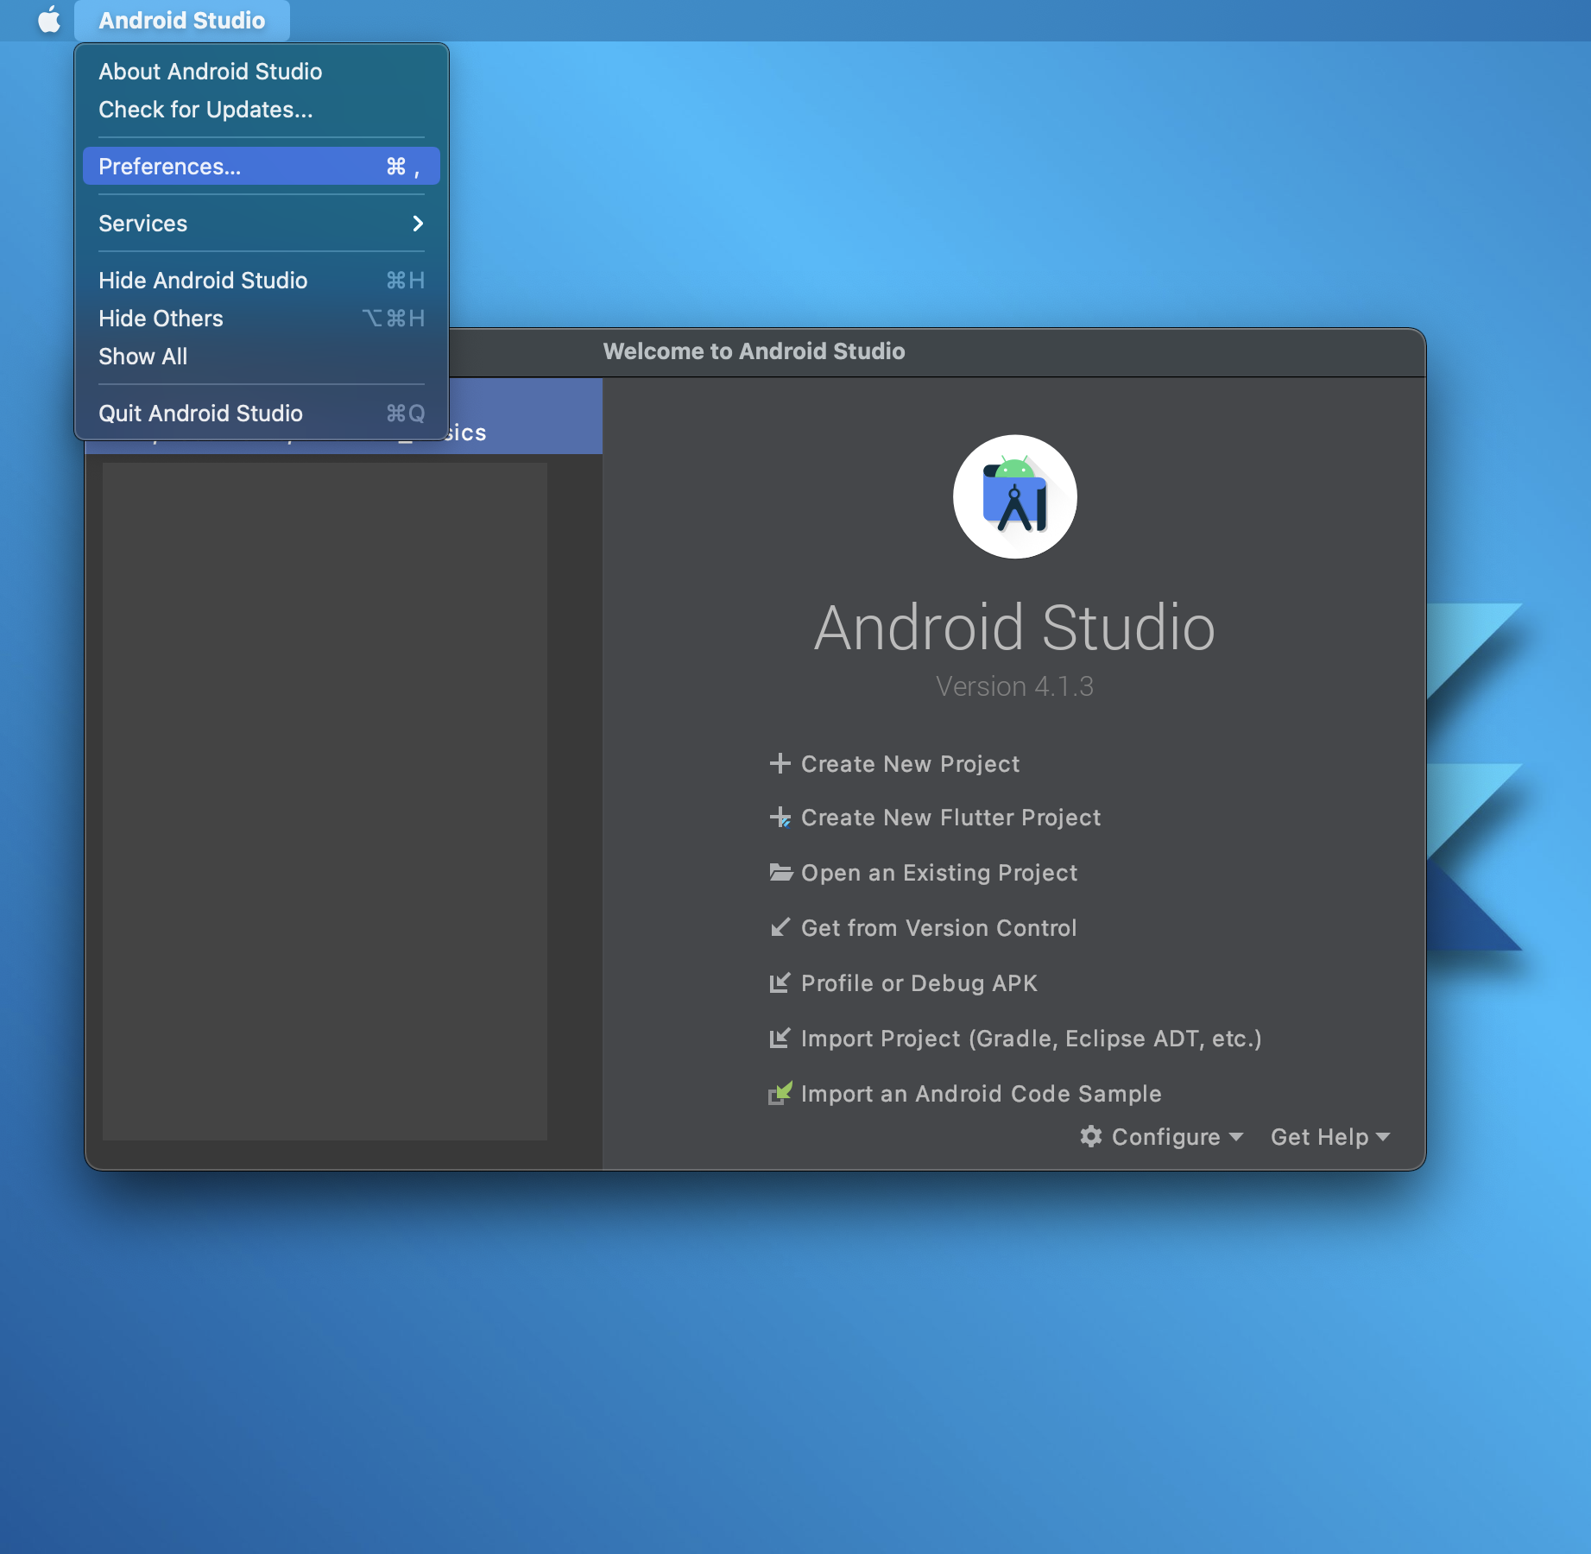

Slide 8
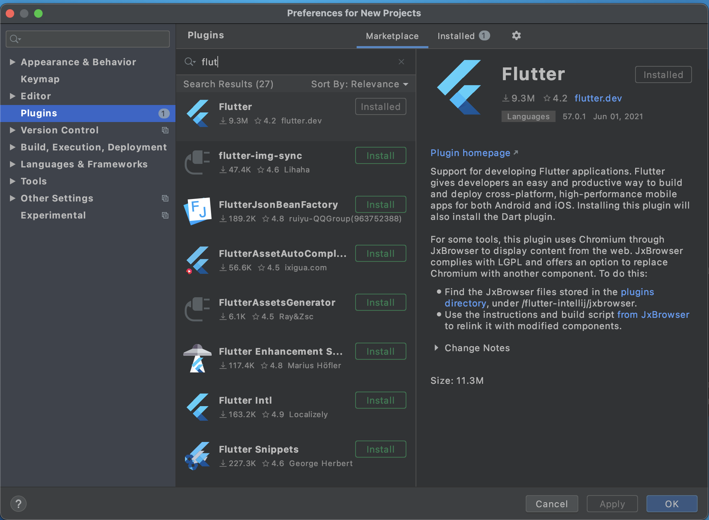
Puis allez dans plugins, marketplace et installez flutter puis Dart.
Redémarrez Android Studio

Slide 9
Sur l'écran d'accueil, le Create a new flutter projet devrait apparaitre.
Créons donc un nouveau projet, classique et pas flutter, nous le ferons plus tard. Peu importe les settings, cette création nous servira uniquement à accéder aux émulateurs.
Pour ceci, allons sur le AVD manager:

Slide 10
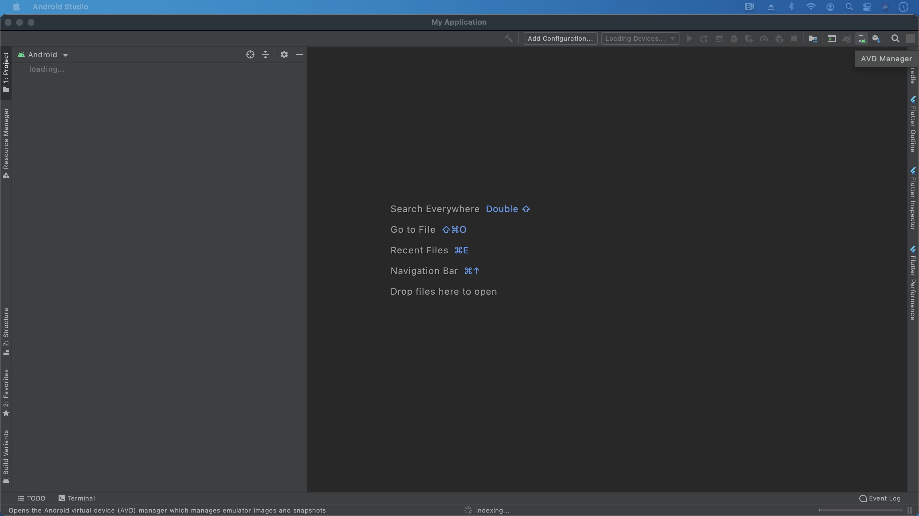

Slide 11
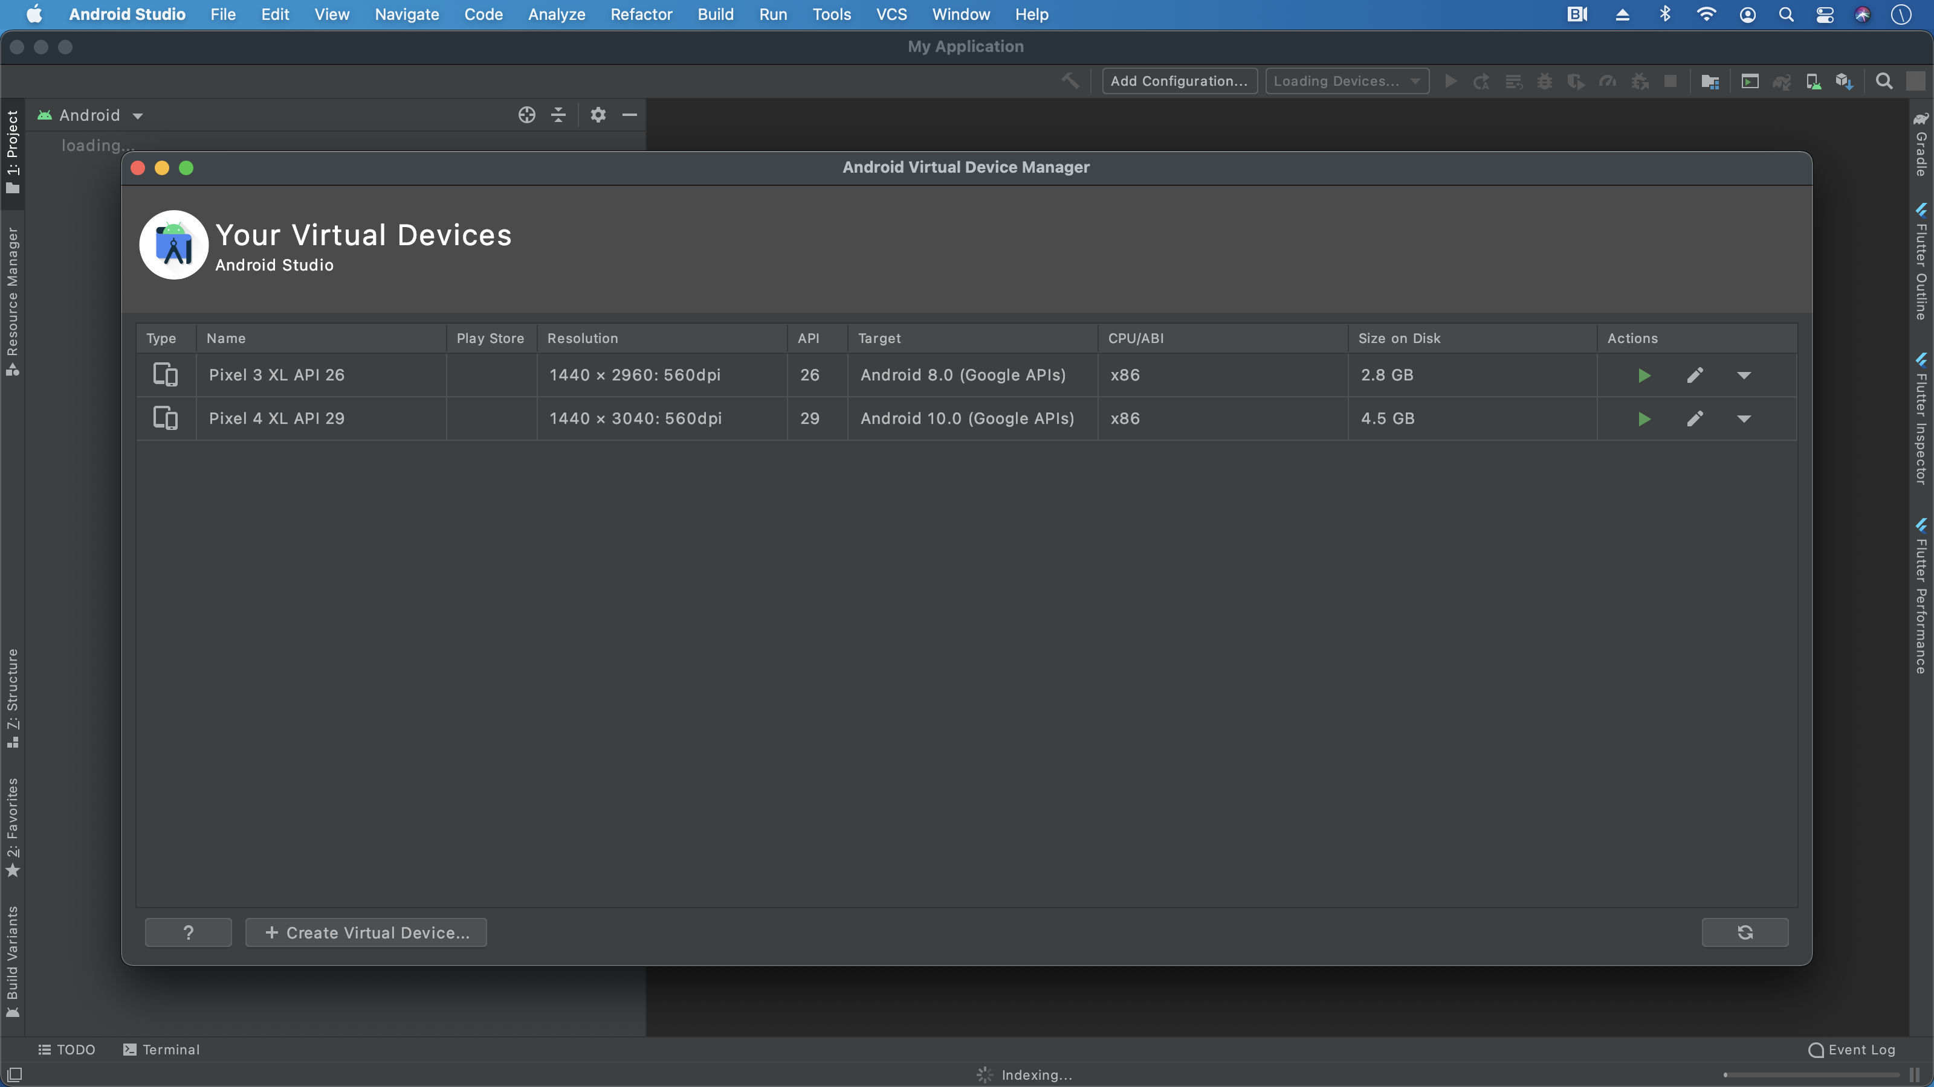
puis cliquez sur Create virtual Device

Slide 12
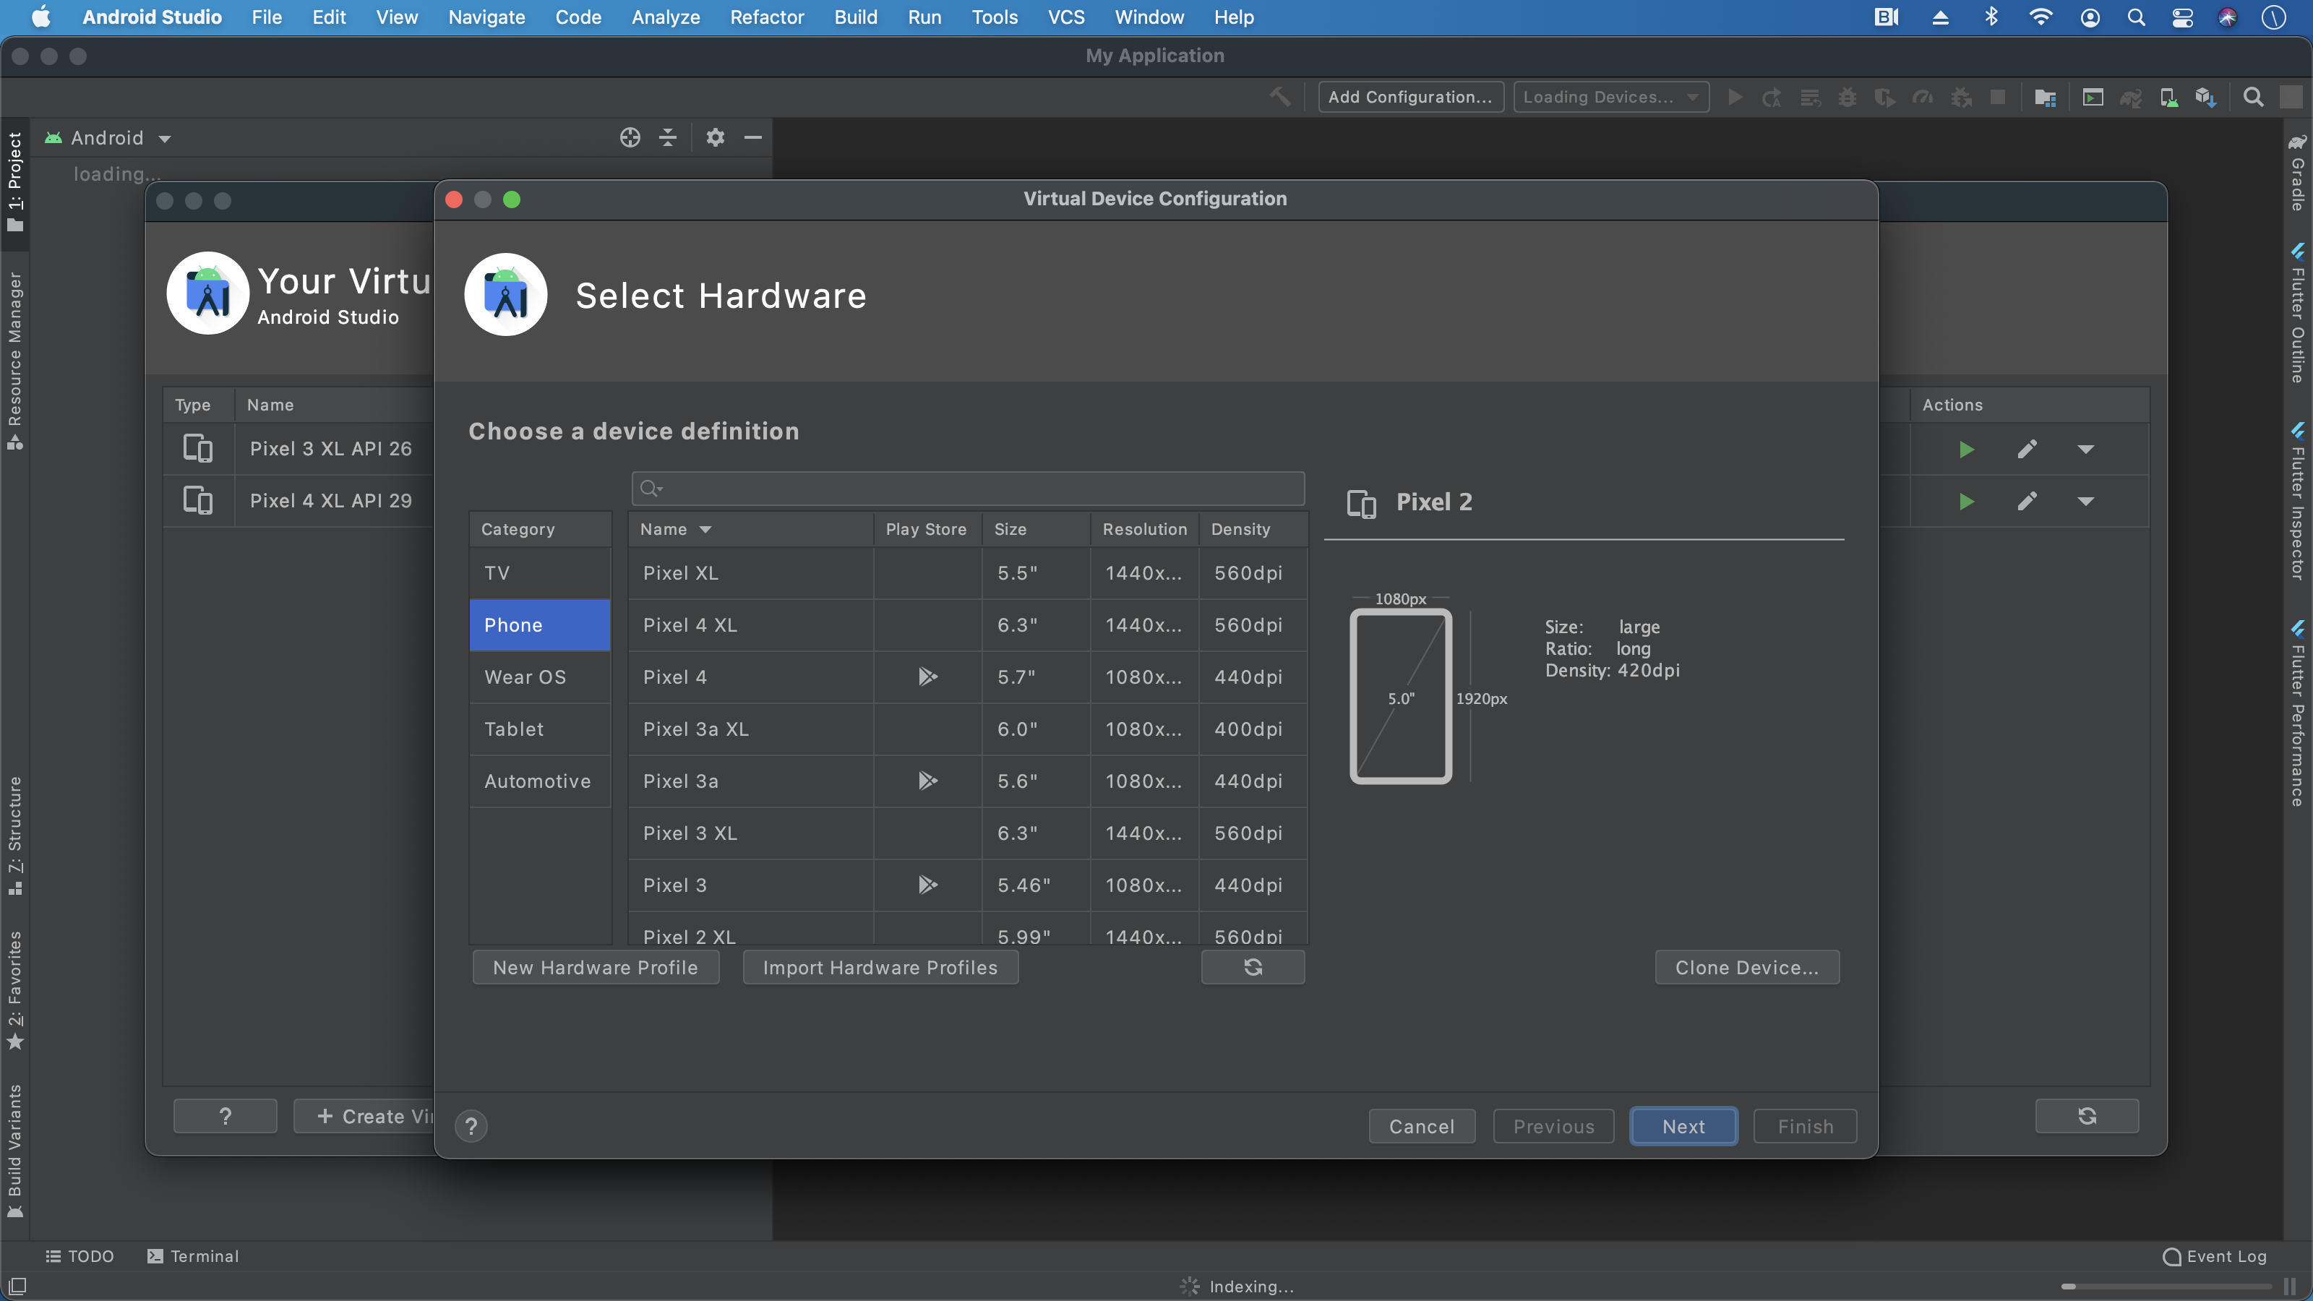
et ajoutez celle de votre choix. Vous devrez surement télécharger une version Android pour que cette dernière puisse être crée.
Vous pourrez désormais la lancer en appuyant sur le bouton play du avd manager.

Slide 13
Ajout de Flutter
Nous avons donc installé pas mal de choses mais toujours pas le SDK de Flutter.
Rendons nous donc sur la page magique de flutter dev

Slide 14
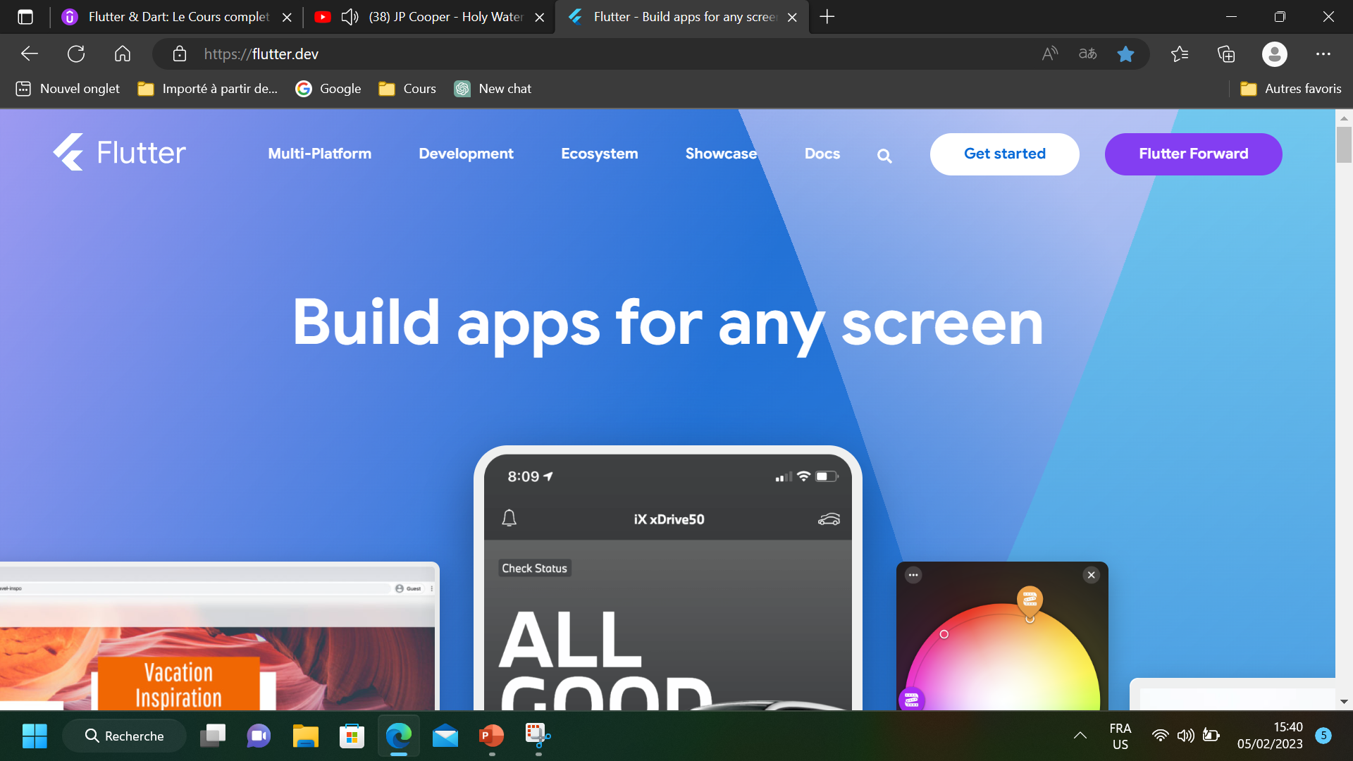
puis cliquons sur le Get started, vous aurez ainsi la possibilité de choisir votre système d'exploitation. Nous allons ici faire un setup général qui conviendra à tous, car nous avons déjà installé des éléments spécifiques.

Slide 15
Téléchargement de Flutter
Une fois que vous avez bien choisi votre système d'exploitation, nous pouvons ainsi télécharger "Enfin" ce fameux SDK de Flutter, cliquez donc sur le bouton et laissez le se télécharger.
Pour Windows: Dézippez le et placez le dossier dézippé à l'endroit de votre choix.
Pour Mac: le dossier devrait se défi-per automatiquement, placez le ensuite à l'endroit de votre choix
Pour Linux: le fichier sera lui aussi dézippé, vous n'aurez plus qu'a le déplacer.

Slide 16

Nous avons réussi à installer Flutter sur Android Studio
Mais Malheureusement j’ai eu des difficultés lors de l’utilisation à cause de l’insuffisance de la RAM , du disque

Slide 17

FLUTTER SUR VISUAL STUDIO CODE
Heureusement j’ai pu changer l’environnement de travail par Vscode; c’est ce dernier que j’ai utilisé pour faire l’application mobile.
L’installation réussie de Flutter sur android nous a facilité le travail sur vscode

Slide 18
Créer un nouveau projet avec VS Code
Tapez la commande ctrl+shift+p sur Windows ou cmd+shift+p sur Mac. Saisissez flutter sur la barre de recherche et cliquez sur l'option New project.
Tapez la commande ctrl+shift+p sur Windows ou cmd+shift+p sur Mac.
Saisissez flutter sur la barre de recherche et cliquez sur l'option New project.
Tapez la commande ctrl+ift+p sur Windows ou cmd+shift+p surMac. Saisissez flutter sur la barre de recherche et cliquez sur l'option New project.

Slide 19
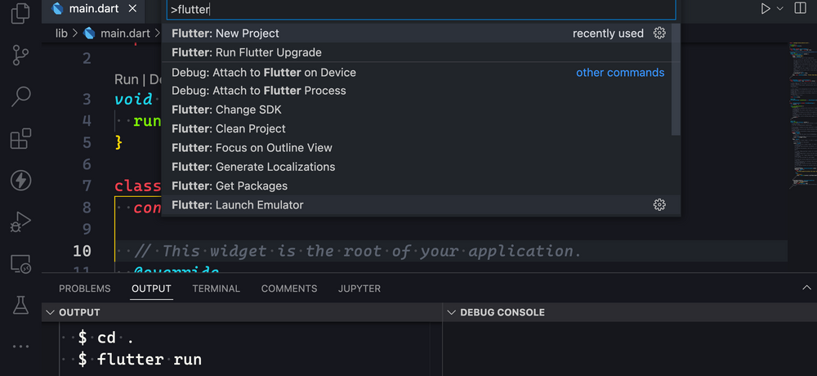

Slide 20
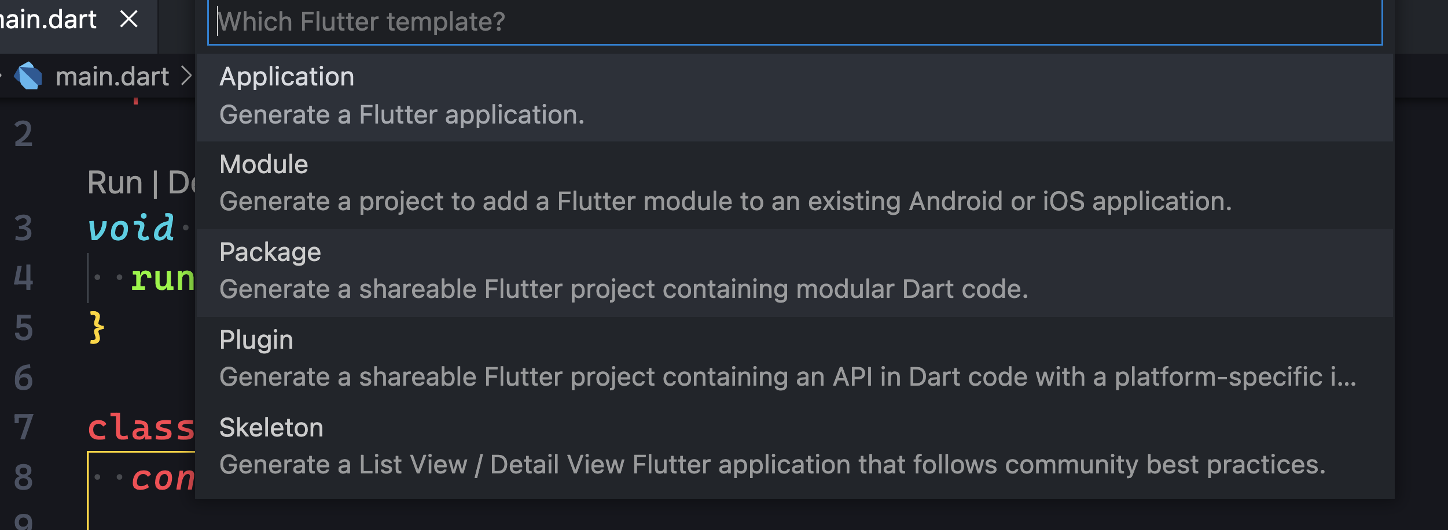
VS Code, va vous proposer différentes options, choisissez la première.

Slide 21
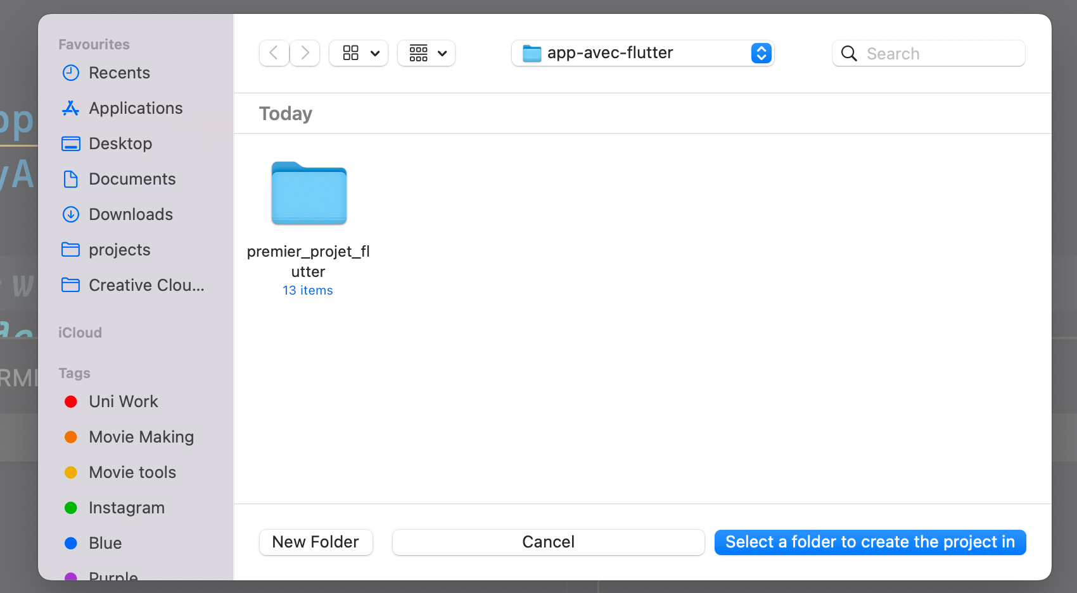
Cliquez sur Application et choisissez un dossier pour votre projet.

Slide 22
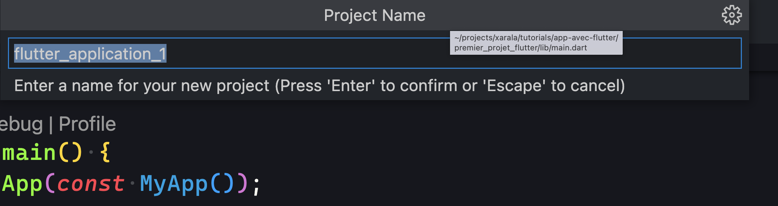
Validez et changez le nom de votre application.
Validez et changez le nom de votre application.

Slide 23
Tester l'application sur VS Code
Pour tester l'application, nous allons appuyer sur la touche f5 sur Windows ou fn+f5 sur mac. Attendez quelques minutes, flutter est entrain de builder votre application.

Slide 24
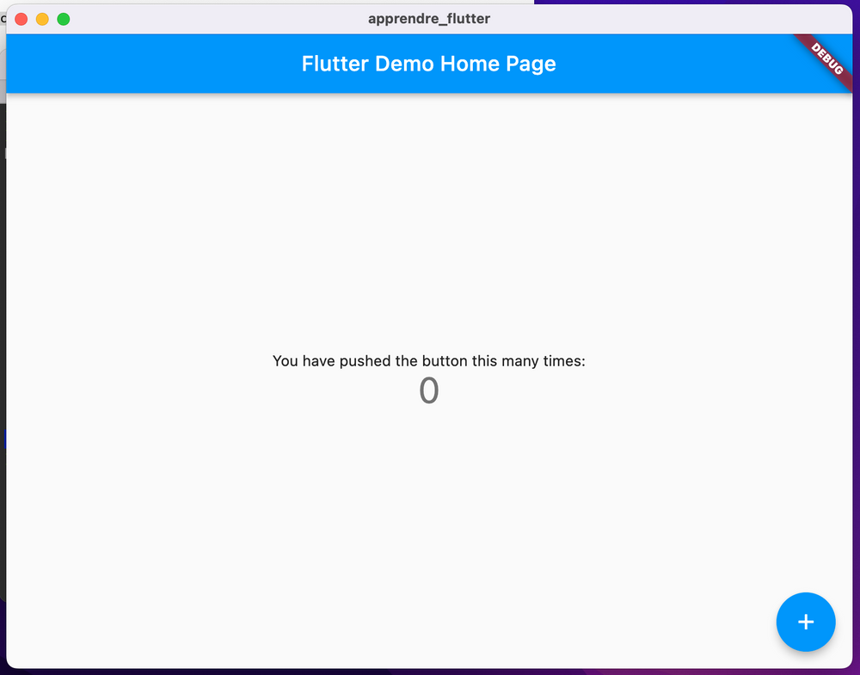
Une fois fini, vous obtenez ce résultat.

Slide 25
Changement du code
Nous allons faire quelques manipulations du code généré par VS Code. Ouvrez le fichier lib/main.dart et scrollez jusqu'a la ligne 27 et modifiez le texte "Flutter Demo Home Page" par un texte de votre choix. Enregistrez et regardez votre émulateur.
DART
home: const MyHomePage(title: 'Apprendre Flutter')

Slide 26
Jouez avec le code, pour modifier le texte qui est au milieu,
scrollez jusqu'a la ligne 99 .
const Text( 'Vous avez cliquez le bouton plusieurs fois:', )

Slide 27
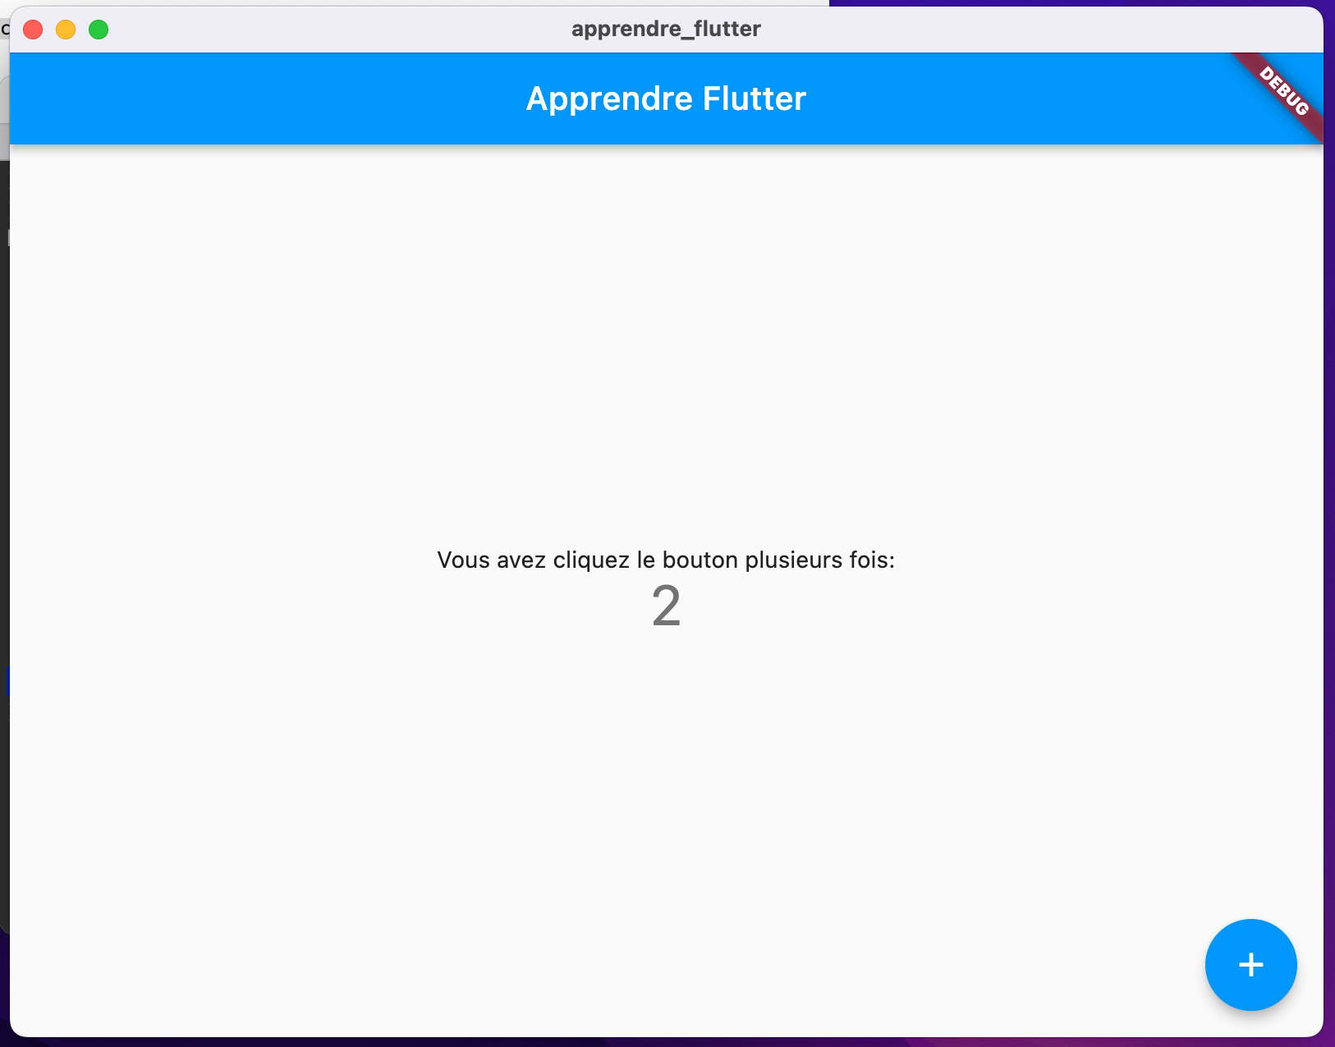

Slide 28
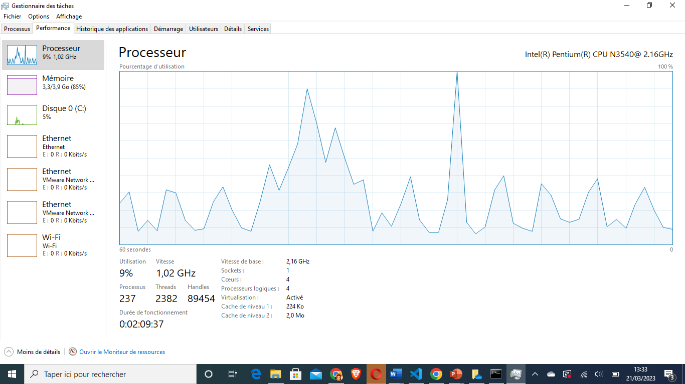
Paramètre de l ’environnement materiel (flutter)

Slide 29
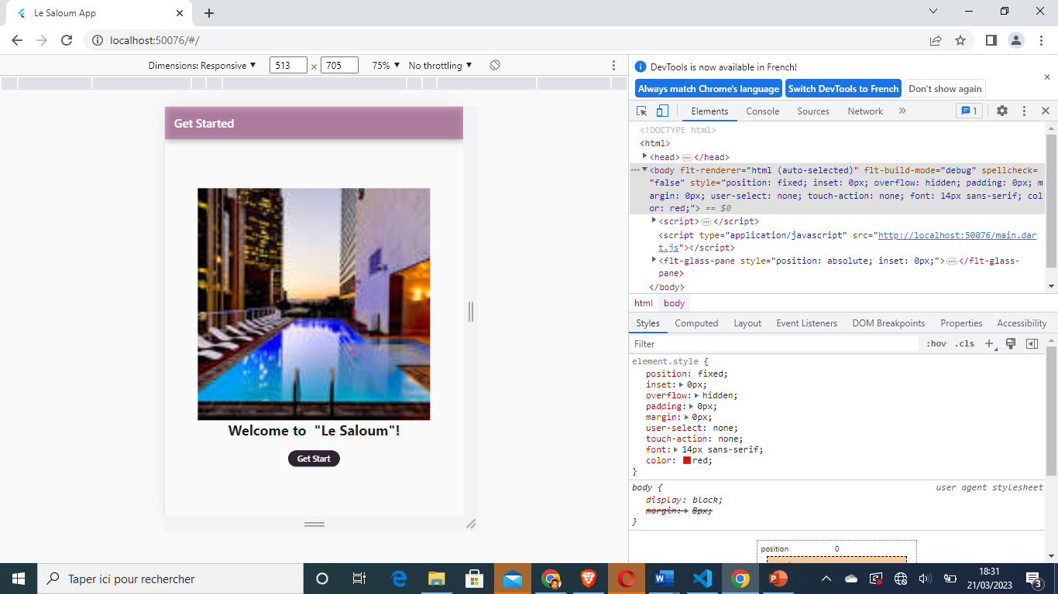
Page d’accueil

Slide 30
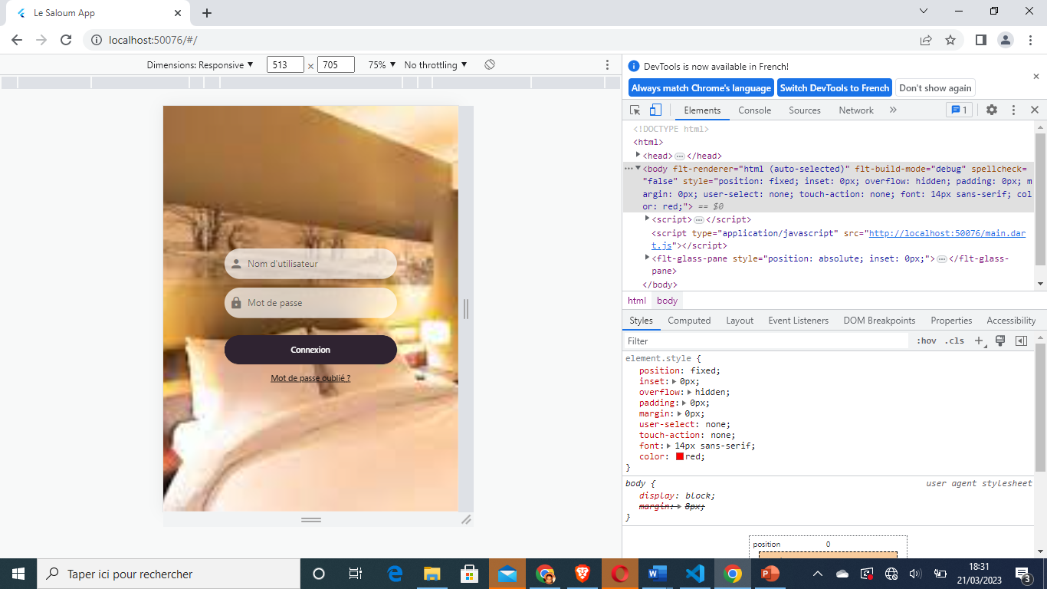
Realisation de l’application « LE SALOUM »
Page de connexion
Cette page s’affiche pour permettre à l’utilisateur de renseigné ses identifiants
L’utilisateur clique sur le bouton Sign in pour se connecter

Slide 31
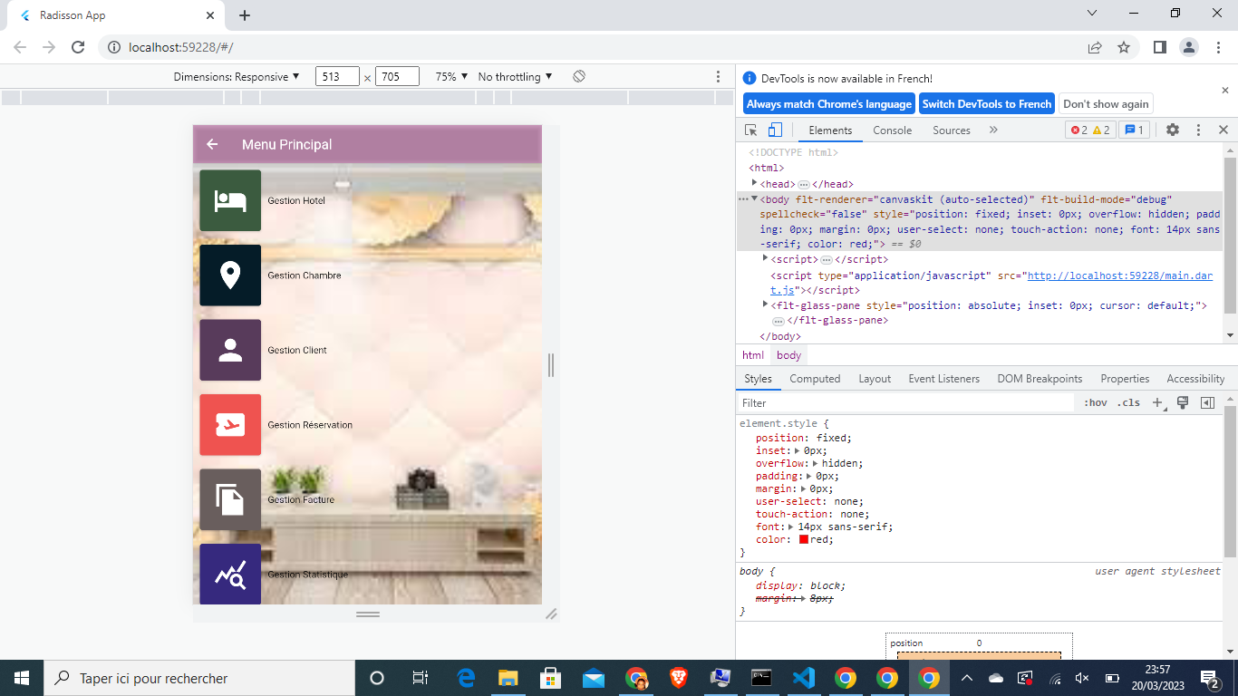
Réalisation du menu
Nous avons pu effectuer ces fonctionnalités grace à flutter

Slide 32
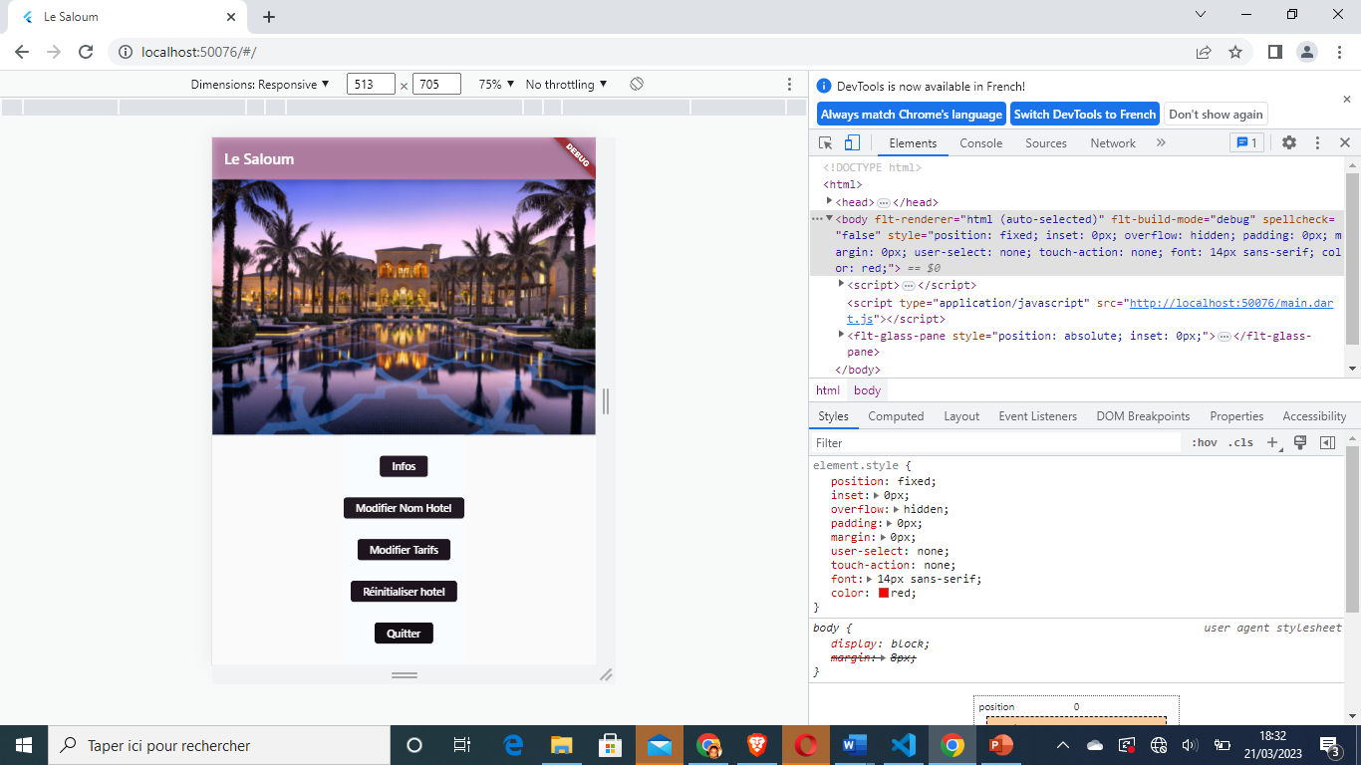
Page de gestion HOTEL
Dans cette page on y trouve toutes les informations concernant l’hotel et sur chaque bouton cliqué il te redirige vers une page spcifique

Slide 33
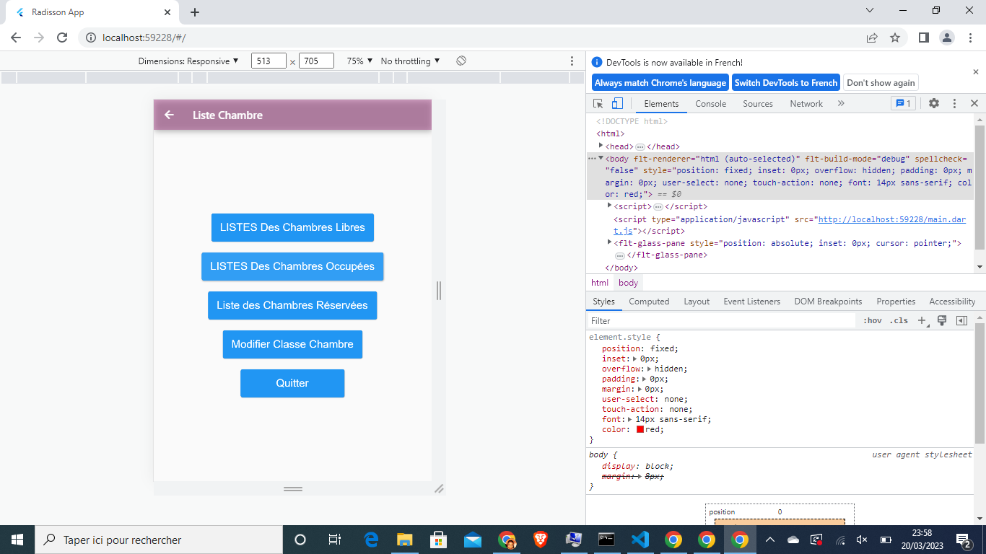
La gestion de Chambres

Slide 34
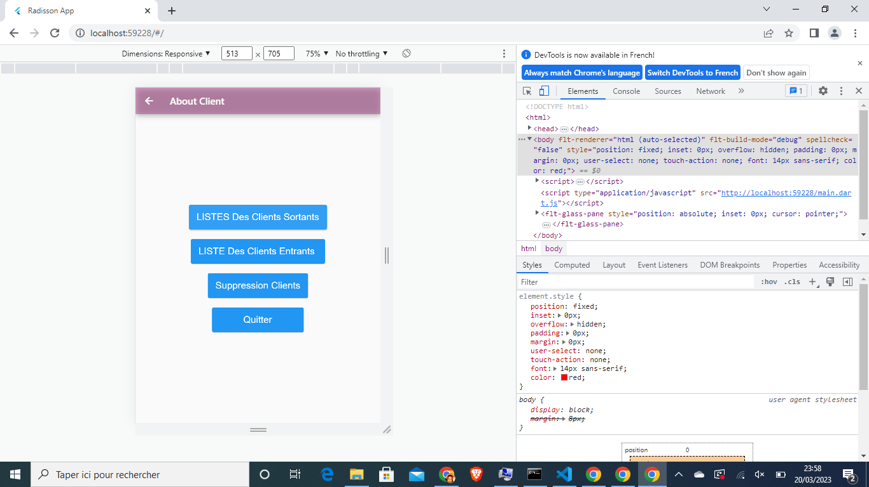
Gestion clients

Slide 35

Gestion de réservation

Slide 36
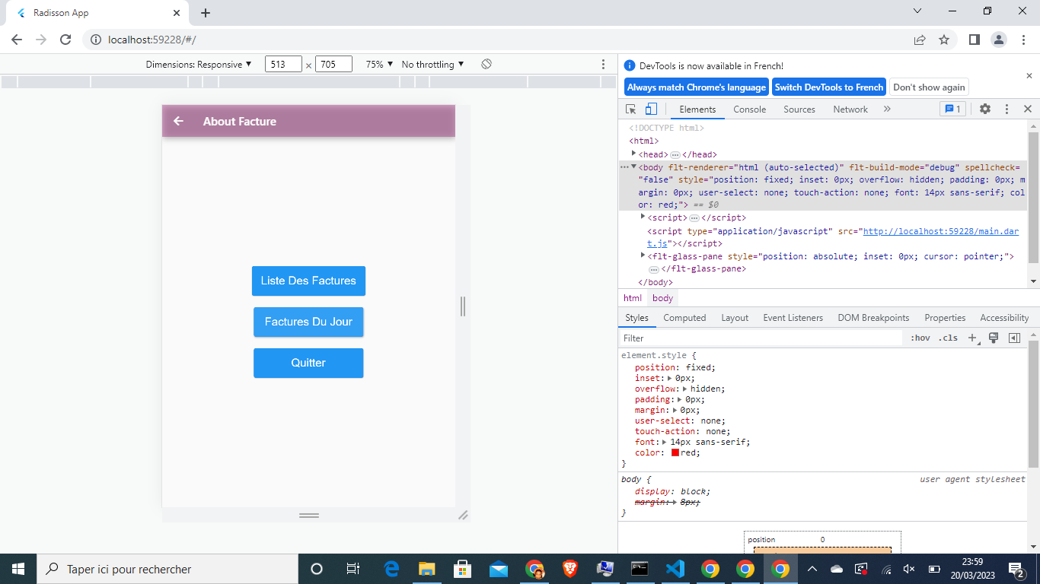
Gestion facture

Slide 37

Gestion statistiques

Slide 38

Installation et configuration de python-Gtk

Slide 39
x
Pour pouvoir installer Gtk j’ai eu recours a plusieurs façon :
Tout d’abord j’ai installer Gtk via le site officiel :https://www.gtk.org/docs/installations/windows/
Ensuite j’ai installer MSYS2 qui est un genre de gestionnaire de package pour Windows puis j’ai taper les commandes suivantes dans le shell de MSYS2 pour télécharger toute les dépendances de GTK :
Etape 1:pacman -S mingw-w64-x86_64-python-gobject
NB: j’utilise la version 3 de python
Pour lancer notre code il suffit de se rendre dans le dossier C:\msys64\home\aziza dans mon cas puis de mettre dedans nos différents fichier python ainsi pour compiler il suffise juste de lancer dans le shell de MSYSY la commande python suivit du nom de notre fichier python et une fenêtre vide se généré automatiquement .
Voici les differents captures :

Slide 40
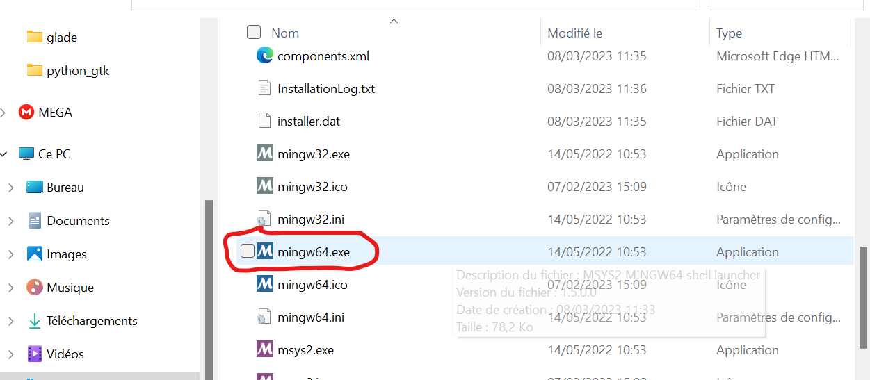
Lancement de MSYS2

Slide 41
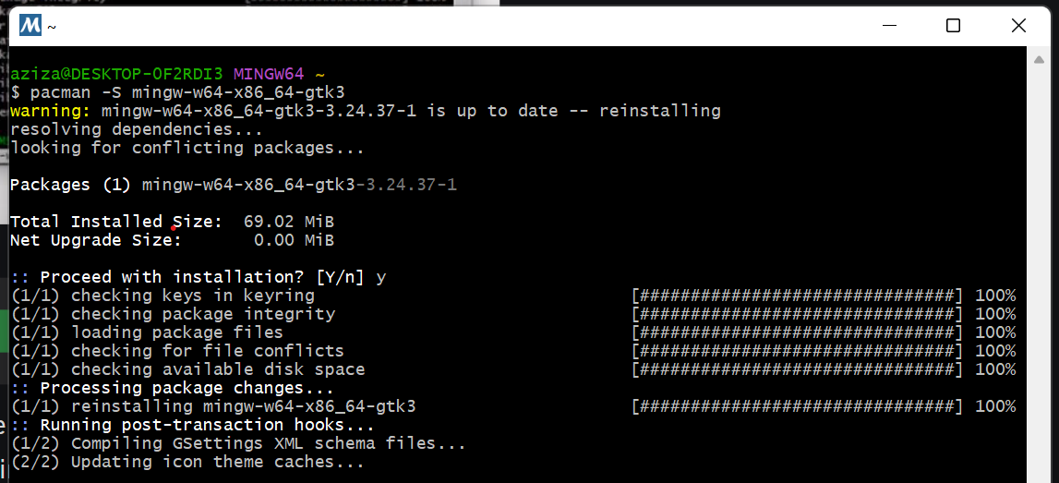
Installation de GTK3
Maintenant que le système est à jour, nous pouvons procéder à l'installation de la bibliothèque GTK3. Et pour cela, nous devons exécuter une commande dans la même fenêtre de terminal que lors de l'étape précédente

Slide 42
Étape 5: Installer la liaison Python
Étant donné que notre motif principal est de travailler avec GTK3 avec Python, nous devons également télécharger un dernier outil ou bibliothèque qui comblera l'écart entre le script Python et les commandes GTK3. L'outil nécessaire ici est la liaison Python.
Python 3:
pacman -S mingw-w64-x86_64-python3-gobject

Slide 43
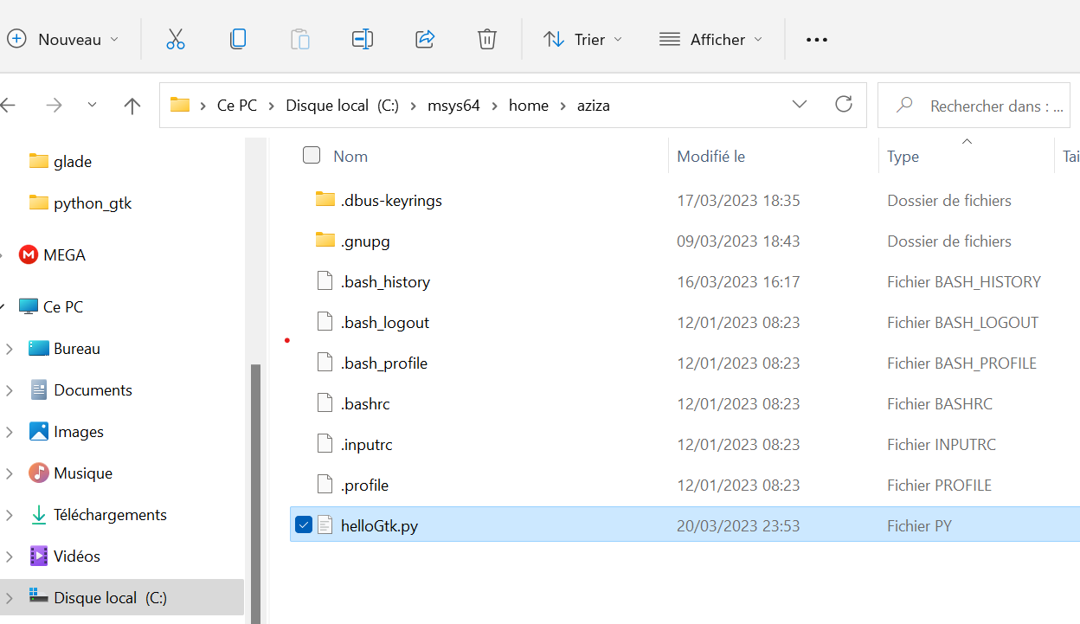
Insertion de nos fichier dans le dossier de MSYS2

Slide 44
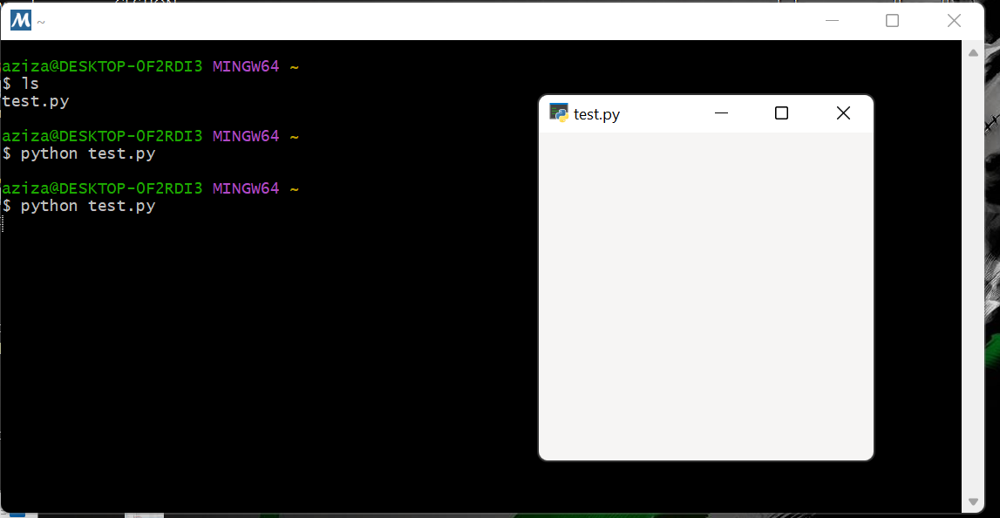
Test de bon fonctionnement
Apres avoir lancer le Shell de MSYS2 on peut faire un ls pour voir si nos fichiers son dans le bon emplacement puis on peu lancer la commande python test.py pour voir si tout marche

Slide 45
J’etais vraiment content pour ce premier succès mais le problème est ce que en utilisant cet approche je ne pouvais pas utiliser le gtk sur vscode qui est mon environnement d travail préféré. Apres de multiple essai j’ai decouvert qu’en utilisant les version de python recente je ne pouvais pas installer dans mon visual studio code mais par miracle la version 2.7.12 m’a sauvé.Mais apres voir installer cette version j’ai installer un autre logiciel Pyfi dans le site :https://sourceforge.net/projects/pygobjectwin32/ qui permet de télécharger pygobject (permet d’installer gtk et toute ses dependances ) car j’arrivais pas a installer gtk via ligne de commande
Voici les différents étapes :

Slide 46
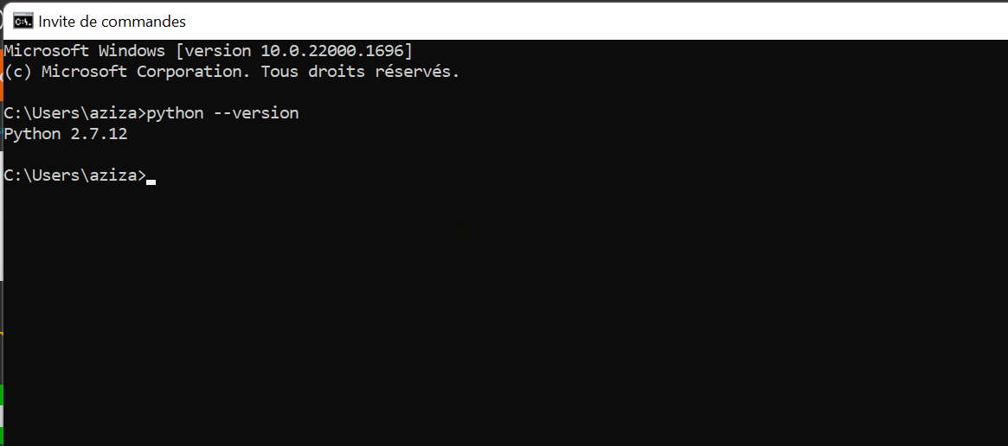
Version de python utilisé

Slide 47
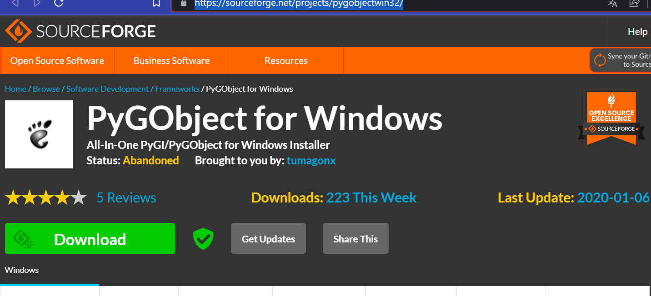
Installation de Pygi

Slide 48
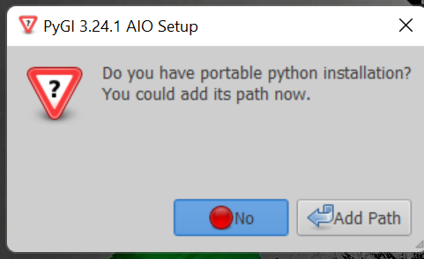
etape1

Slide 49
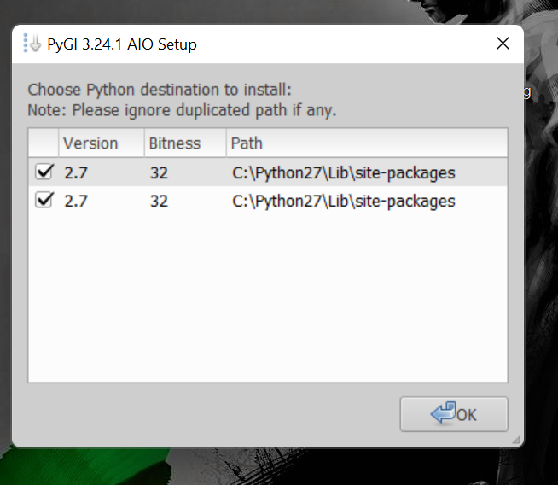
Etape 2

Slide 50
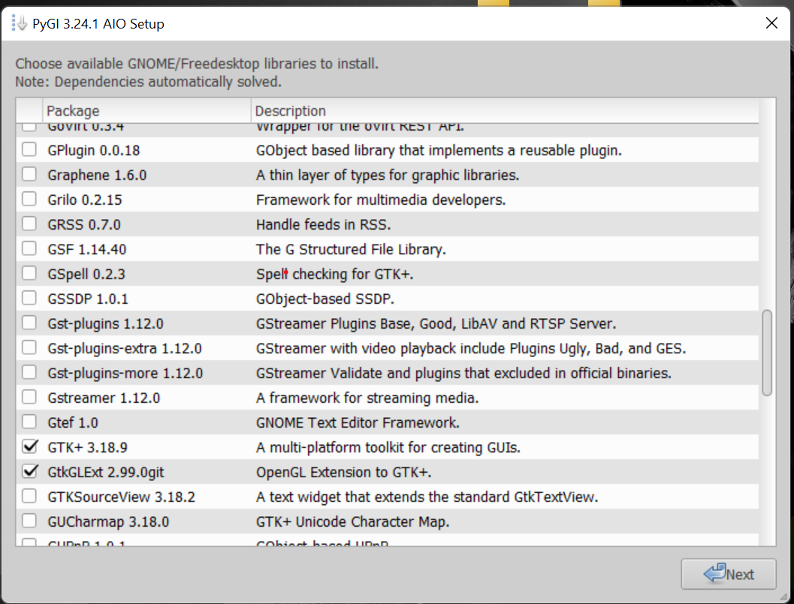
Etape 3

Slide 51
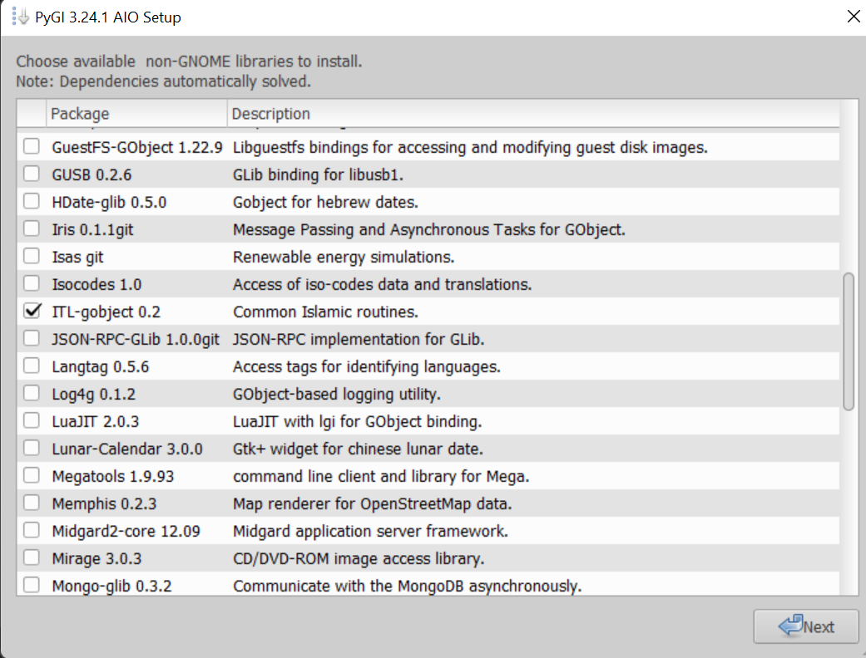
Etape 4

Slide 52
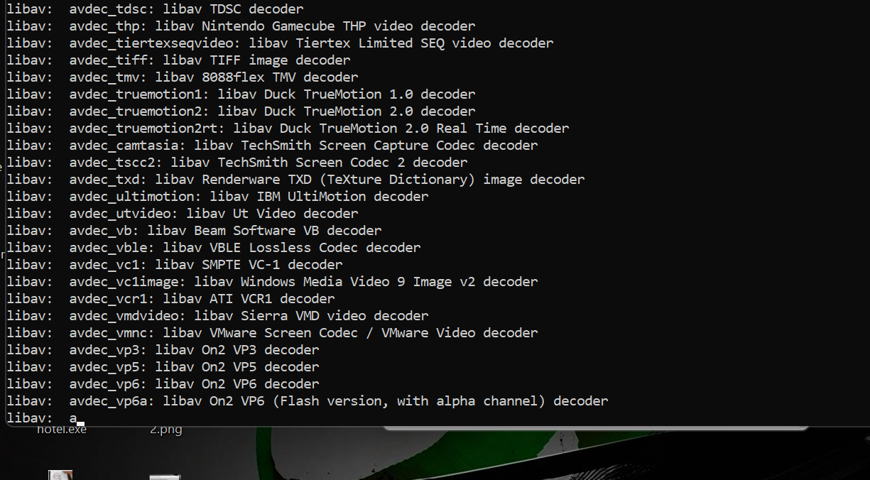
On est bon !!!

Slide 53
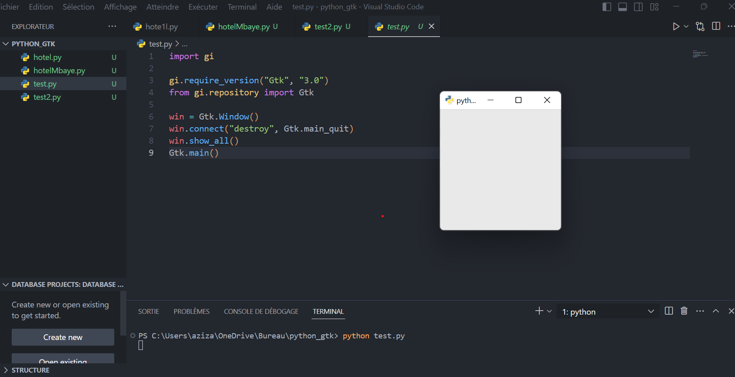
Apres 1 semaine d’installation acharné j’ai finalement réussi a l’avoir dans mon vs code ( j’ai pleuré ce jour )

Slide 54
Passons maintenant a la présentation de notre hôtel
Nous sommes vraiment fiers de vous présenté l’Hotel nommé : L’Hotel le Saloum .On va faire un petit survol des différents bouton avant de passer aux fonctionnalités

Slide 55
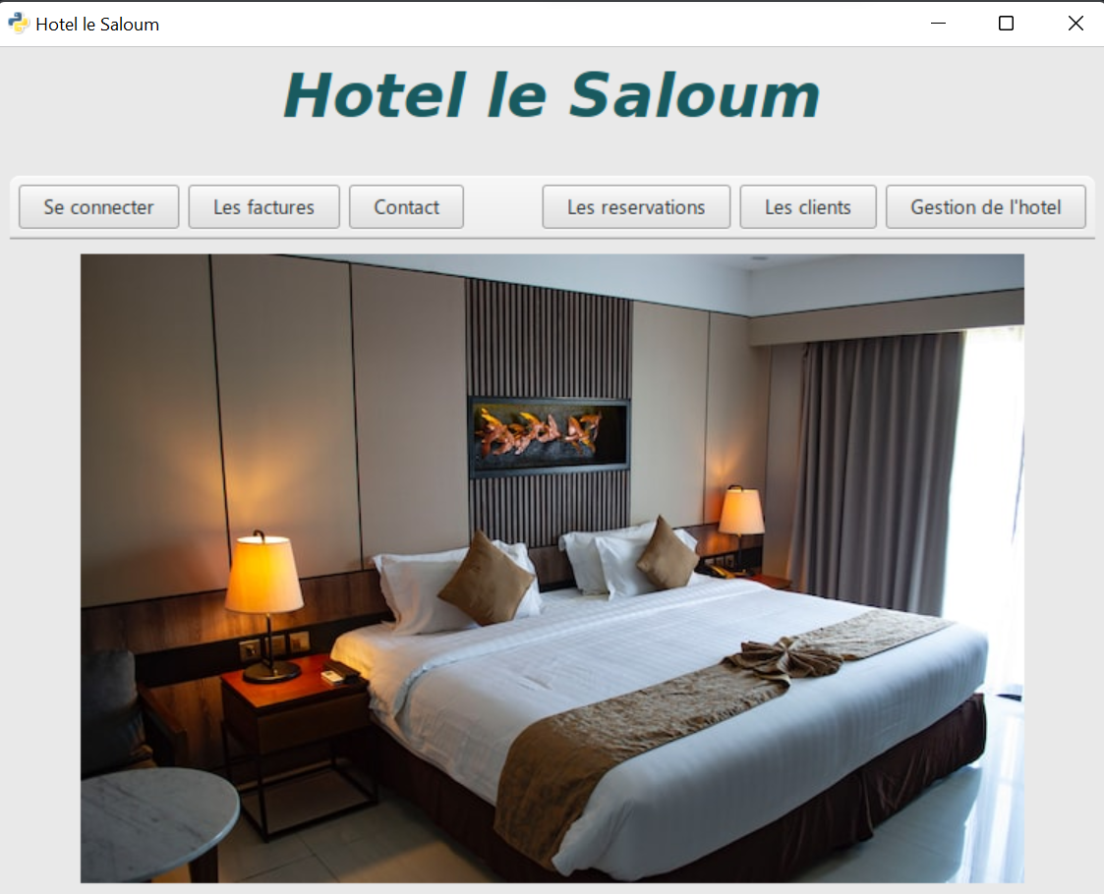
Page d’accueil

Slide 56
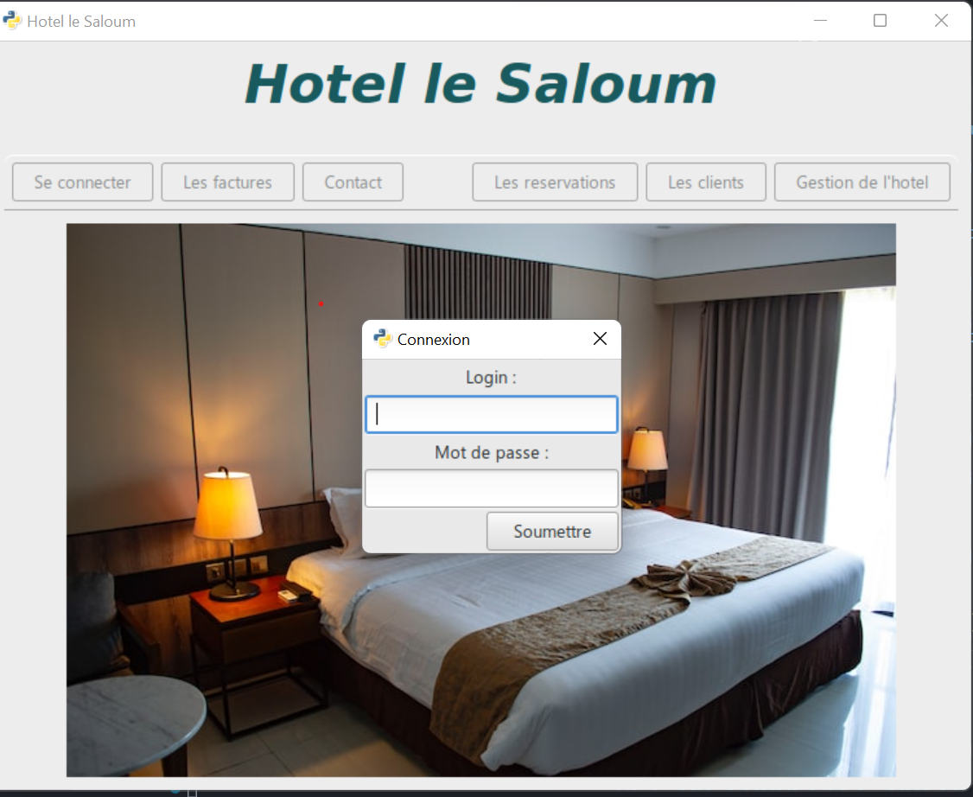
Formulaire d’authentification

Slide 57
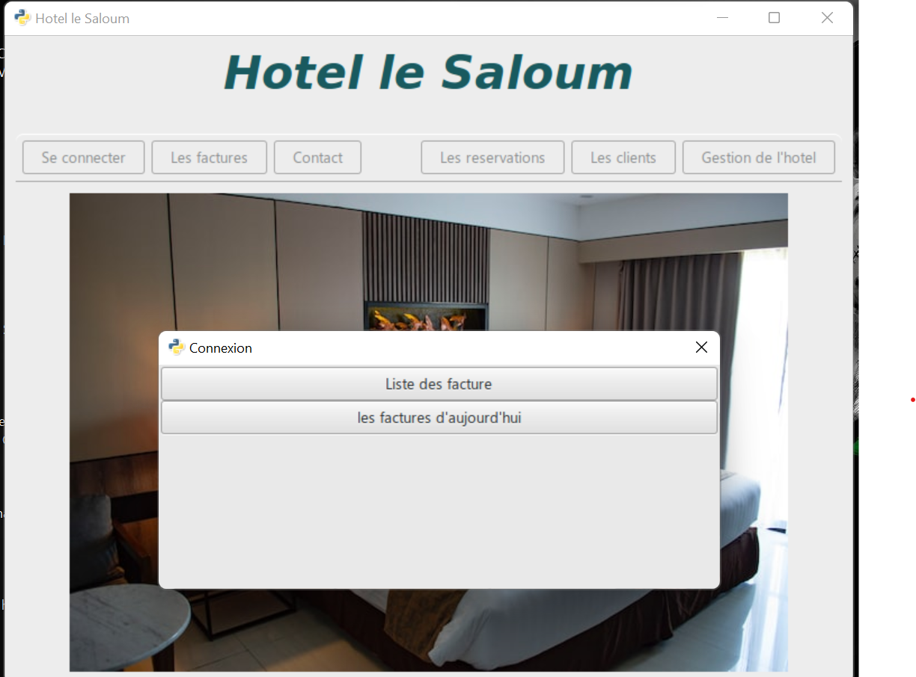
Bouton facture

Slide 58
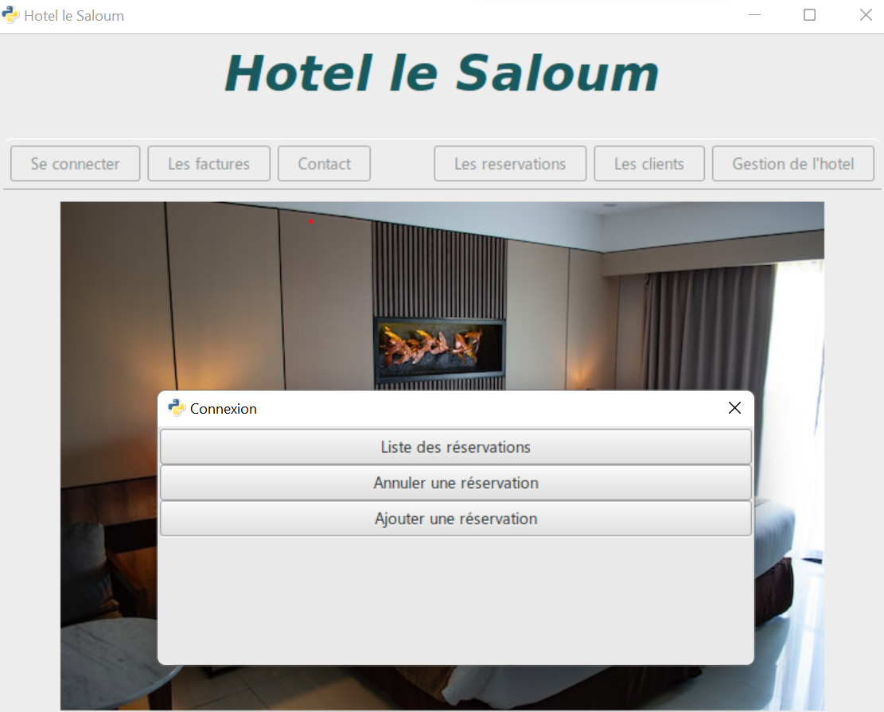
Bouton réservation

Slide 59
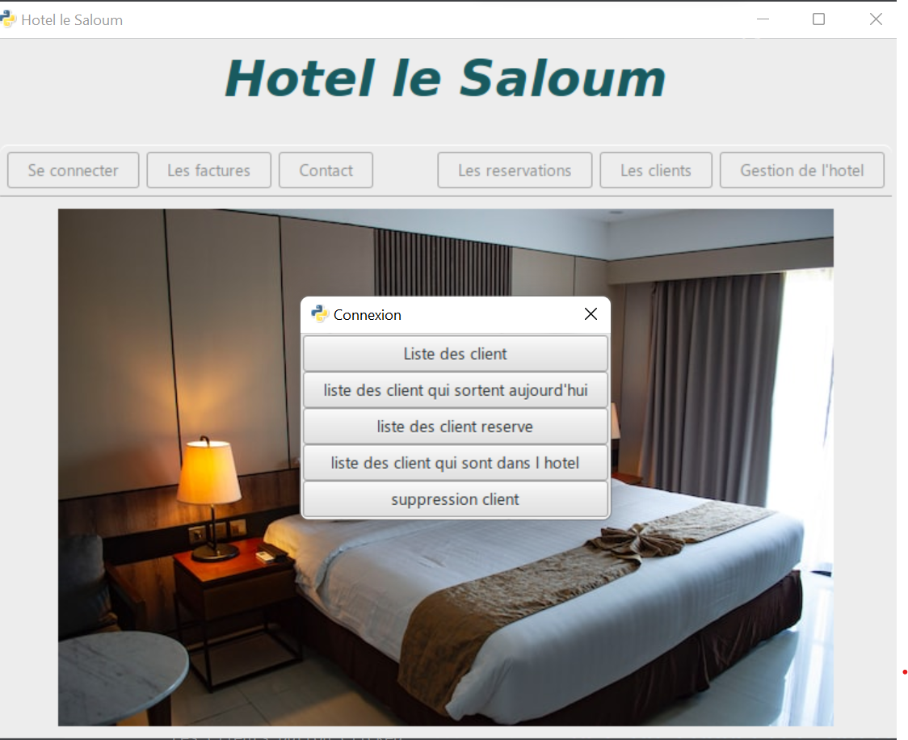
Bouton client

Slide 60
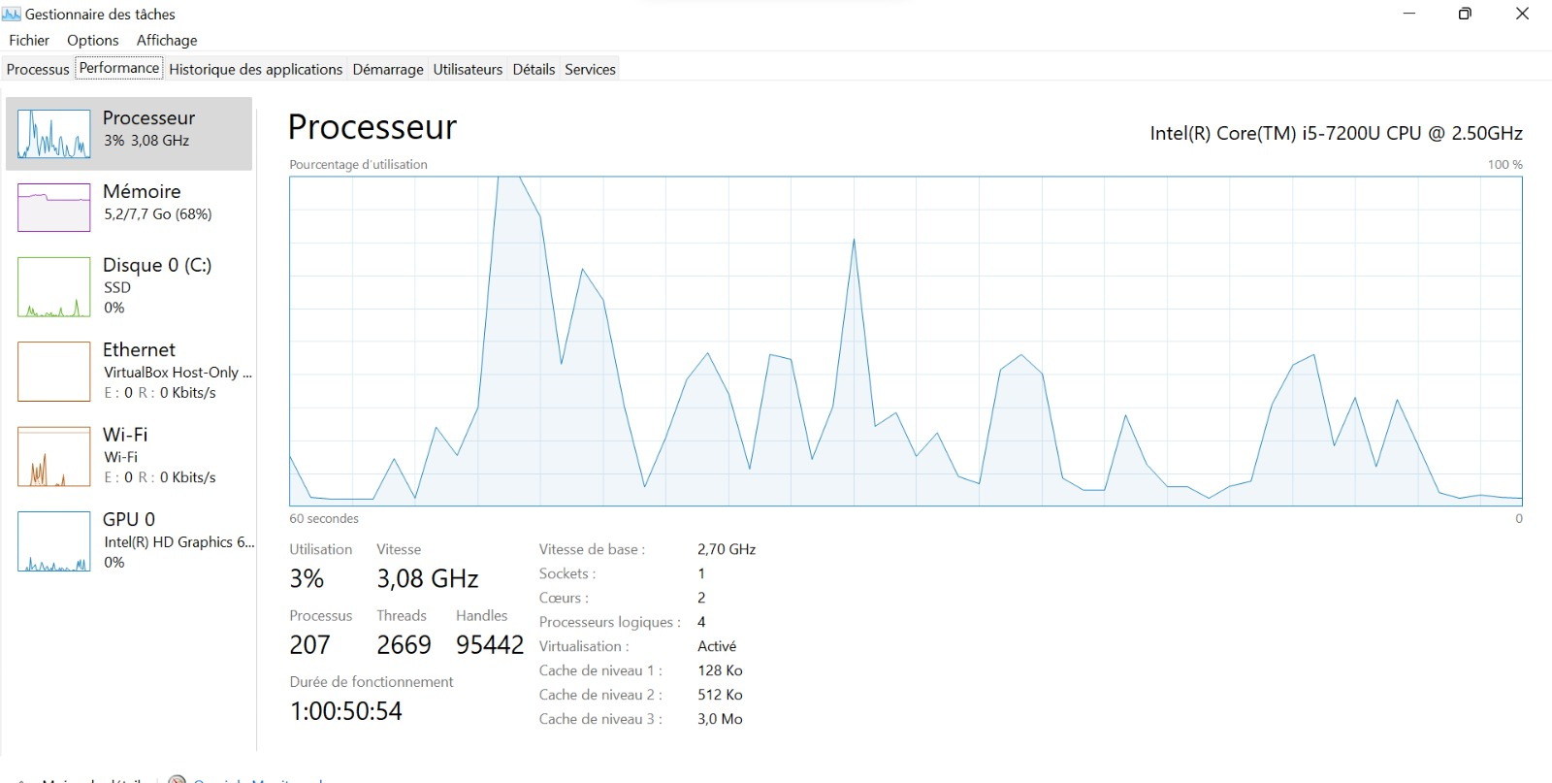
Paramètre de l ’environnement

Slide 61
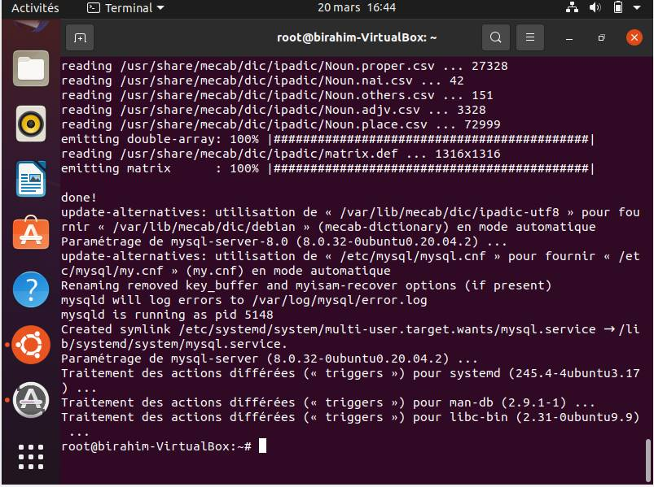
ProxySQL
Installer MySQL sur la machine : tout d’abord on doit installer MySQL sur notre machine en utilisant la commande sudo apt-get install-server .

Slide 62
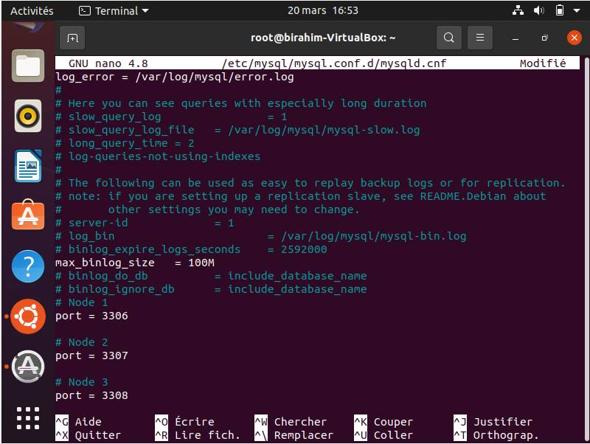
On doit faire la configuration des ports MySQL pour chaque nœud en modifiant le fichier ‘/etc/mysql/mysql.conf.d/mysqld.cnf’ pour specifier le port de chaque nœud.

Slide 63
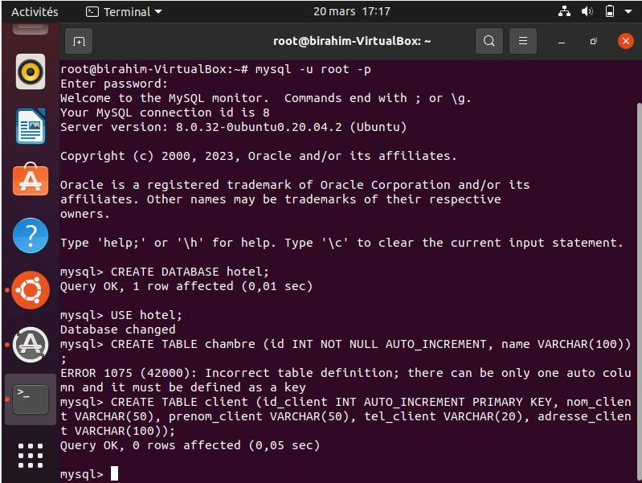
On cree les bases de donnees et les tables sur chaque nœud, apres on cree les bases de donnees et les tables sur chaque nœud MySQL.

Slide 64
On installe et configure ProxySQL : on installe proxysql sur notre machine en suivant les instructions precedentes. Une fois installee on pourra le configuer en modifiant le fichier de configuration ‘/etc /proxysql/proxysql.cnf’ .
Ce fichier de configuration definit les groupes de serveurs MySQL, les utilisateurs, les regles de requetes et les groupes de replication pour notre base de donnees repartie. Notons que les ports MySQL des nœuds sont specifies dans la section ‘mysql_servers’ et que le groupe de replication est defini dans la section ‘mysql_replication_hostgroups’

Slide 65
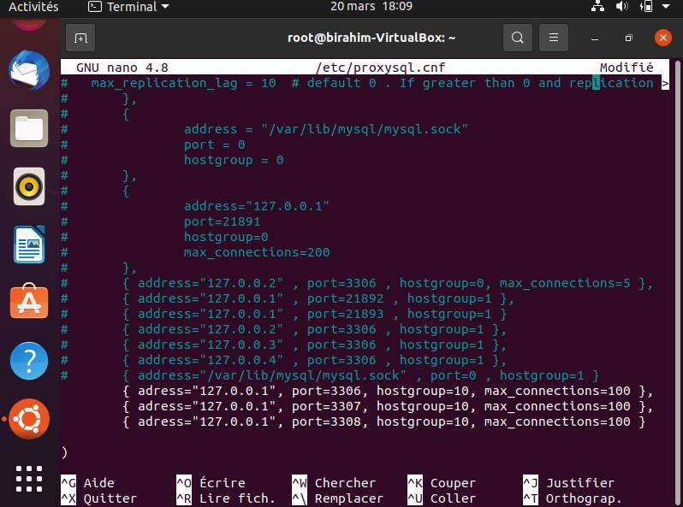

Slide 66
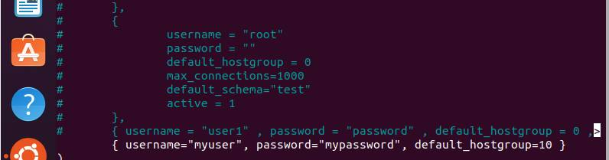

Slide 67
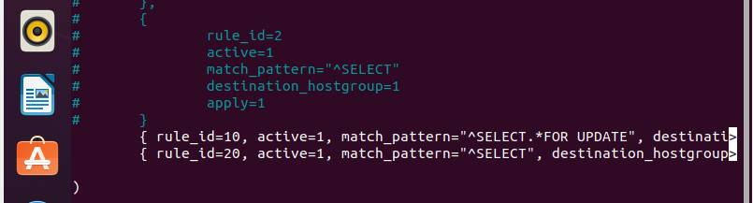

Slide 68
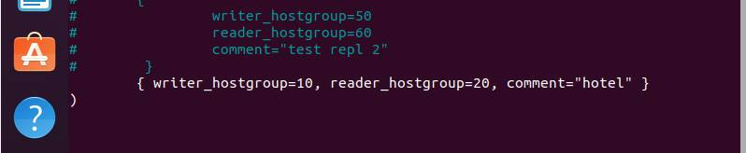

Slide 69
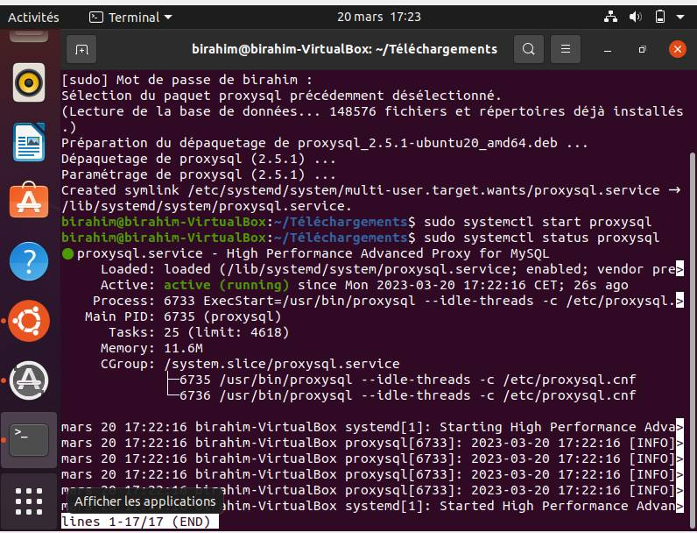
On demarre ProxySQL : apres avoir configure ProxySQL, on pourra le demarrer en utilisant la commande suivante sudo systemctl start proxysql.

Slide 70
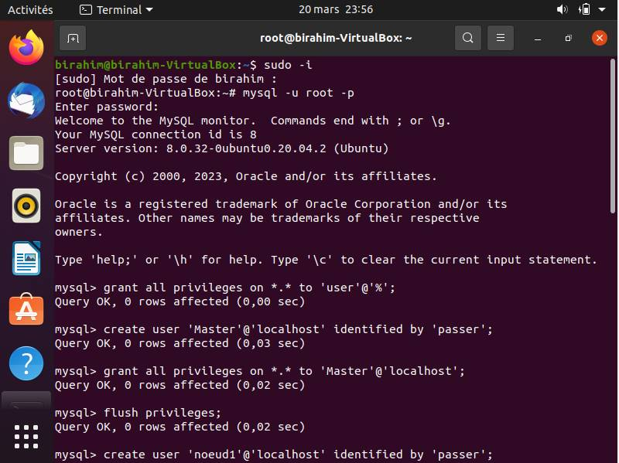

Slide 71
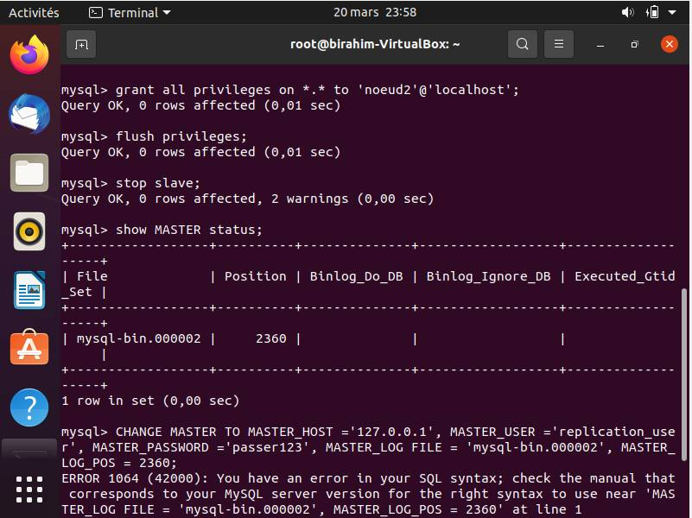
Configurons la replication MySQL : Pour configurer la replication MySQL entre les nœuds, on peut utiliser la commande suivante sur chaque nœud pour activer la repartition. On verifie ProxySQL fonctionne correctement on peut se connecter a ProxySQL en utilisant le client MySQL et executer une requete SELECT sur votre base de donnees sur notre base de donnees repartie.

Slide 72
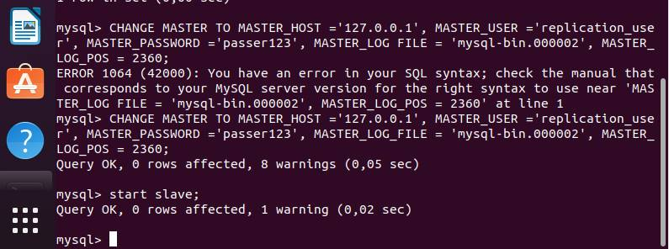

Slide 73

Sauvegarder et restaurer la base de doonees : Pour sauvegarder la base de donnees, on peut utiliser la commande ‘mysqldump’ pour sauvegarder les donnees sur chaque nœud.

